Slide 1
第6章 控制系统的校正

Slide 2
6.1 控制系统校正的基本概念
6.2 控制系统的基本控制规律
6.3 超前校正装置及其参数的确定
6.4 滞后校正装置及其参数的确定
6.5 滞后-超前校正装置及其参数的确定
6.6 期望对数频率特性设计法
6.7 反馈校正装置及其参数的确定

Slide 3
自动控制系统是由控制器及被控对象组成。
分析：已知结构、参数→数学模型→动、稳态性能分析→性能指标与参数的关系
设计：实际→性能指标→选择控制方案、结构→参数、元器件→建立实用系统
设计问题更复杂：
（1）答案不唯一
（2）选择结构、参数时，在满足性能指标上→相互矛盾→需折中，复杂化
（3）技术要求、经济性、可靠性、安装工艺、使用环境、能源供应、物理实现等问题。

Slide 4
校正问题：
自动控制系统是由控制器及被控对象组成。
系统的基本组成部分（被控对象、测量元件、功率放大元件、执行元件等），按照反馈控制原理可联成基本控制系统。但往往难以满足性能要求，需要在系统原有结构上加入新的附加环节，作为同时改善系统稳态性能和动态性能的手段。
系统的校正（设计）：在不改变系统基本部件的前提下，选择合适的校正装置，确定参数、满足各项性能要求。

Slide 5
6.1 控制系统校正的基本概念

Slide 6
6.1.1 控制系统的性能指标
性能指标是用于衡量系统具体性能（平稳性、快速性、准确性）的参数，主要分为：
稳态性能指标
动态性能指标

Slide 7
1、稳态性能指标
系统的稳态性能与开环系统的型别v与开环传递系数K有关，常用稳态误差系数衡量：
1）稳态位置误差系数K_{p}=1+K：反映闭环系统跟踪阶跃信号的能力。
2）稳态速度误差系数K_{v}=K：反映闭环系统跟踪斜坡信号的能力。
3）稳态加速度误差系数K_{a}=K：反映闭环系统跟踪加速度信号的能力。
误差系数越大，稳态误差e_{ss}就越小。

Slide 8
2、动态性能指标
分为三类，常用的性能指标主要有：
（1）时域指标：最大超调量σ%（反映平稳性）、调节时间t_{s}（反映快速性）。
（2）频域指标：
1）开环频域指标：
稳定性指标：相位裕量γ、幅值裕量L_{h}、中频段宽度h；
快速性指标：幅值穿越频率ω_{c}。

Slide 9
2）闭环频域指标：谐振峰值M_{r}（反映平稳性）、频带宽度ω_{b}（反映快速性）。
（3）复域指标：
常用闭环系统的主导极点所允许的最小阻尼比 ζ（反映平稳性）与最小无阻尼自然振荡频率ω_{n}（反映快速性）衡量。

Slide 10
3、性能指标提出原则
（1）具体系统对性能指标的要求不同
系统性能往往是相互矛盾的，要以不同系统对不同性能的侧重点来确定各种指标的要求，一般要采用折中的方案。如调速系统侧重于系统响应的平稳性与稳态精度；而随动系统则侧重于响应的快速性。
（2）兼顾经济性与可靠性
既要考虑技术要求，还要考虑方案实现的可行性、经济性、工艺条件、现场环境与系统的可靠性。

Slide 11
6.1.2 校正的一般概念与基本方法
1. 校正的一般概念
校正方法：时域法、根轨迹法、频域法（也称频率法）。
校正的实质：在系统中引入新的环节，改变系统的传递函数（时域法），改变系统的零极点分布（根轨迹法），改变系统的开环伯德图形状（频域法），使系统具有满意的性能指标。
这三种方法互为补充，且以频率法应用较为普遍。

Slide 12
校正装置：为保证系统性能所引入的装置（补偿装置）。
校正任务：选择校正方案，确定校正装置类型，计算具体参数，保证性能，即满足各项性能指标。
校正元件：电气、机械、气动、液压等。
校正目的：围绕性能指标要求进行。

Slide 13
2. 校正的基本方式
（1）串联校正
校正装置和未校正系统的前向通道的环节相串联，这种方式叫做串联校正。
R(s)
C(s)
G_{c}(s)
G(s)
H(s)
结构较简单，通常将串联校正装置安置在前向通道信号功率较小的部位，放大环节之前，以降低成本和功耗。

Slide 14
由于将串联校正装置安置在前向通道信号功率较小的部位，放大环节之前，也就带来了串联校正的主要问题是对参数变化的敏感性较强。
在串联校正中，根据校正装置对系统开环频率特性相位的影响，可分为
超前校正
滞后校正
滞后-超前校正
（微分校正）：改善动态性能
（积分校正）：改善稳态性能
（积分-微分校正）：改善动态
与稳态性能。

Slide 15
（2） 并联校正
校正装置和前向通道的部分环节按反馈方式连接构成局部反馈回路，这种方式叫并联校正，也称反馈校正。
R(s)
C(s)
G₁(s)
G₂(s)
G_{c}(s)
H(s)
位置：反馈校正的信号是从高功率点传向低功率点，一般不需附加放大器。

Slide 16
R(s)
C(s)
G₁(s)
G₂(s)
G_{c}(s)
H(s)
实质：局部反馈，改善系统性能，抑制系统参数的波动，减低非线性因素对系统性能的影响。
在反馈校正中，根据校正装置是否有微分环节，又可分为软反馈校正（有微分环节）和硬反馈校正（无微分环节）。

Slide 17
（3）前馈校正
前馈校正的信号取自闭环外的系统输入信号，由输入直接去校正系统，是一种开环补偿的方式，分为按给定量顺馈补偿与按扰动量前馈补偿两种方法。
按给定量顺馈补偿
G_{c}(s)
+
R(s)
G₂(s)
C(s)
G₁(s)
主要用于随动系统，
使系统完全无误差地跟踪输入信号

Slide 18
按扰动量前馈补偿
D(s)
-
G_{c}(s)
+
R(s)
C(s)
G₁(s)
G₂(s)
用于消除干扰对稳态性能的影响，几乎可抑制所有可测量的扰动。
前馈校正由于其输入取自闭环外，所以不影响系统的闭环特征方程式，主要用于在不影响系统动态性能的前提下提高系统的稳态精度。

Slide 19
6.1.3 设计方法
1.频率法（重点）
图解法，在伯德图上校正居多
增加新环节——改变频率特性曲线形状，使之具有合适的低、中、高频段，以获得满意的动、稳态性能。
① 分析法：选择一种校正装置，再分析是否满足要求→若不满足，再选择→再分析→直至满足。
② 期望法：
确定期望频率特性-已有频率特性=校正装置频率特性
只适用于最小相位系统，但有时难以物理实现。

Slide 20
2.根轨迹法
加入适当的校正装置即引入附加的开环零、极点，从而改变原来的根轨迹，使校正后的系统根轨迹有期望的闭环主导极点；或附加开环零、极点使期望的闭环主导极点对应的开环放大倍数增大。
3.计算机辅助设计、仿真

Slide 21
6.2 控制系统的基本控制规律

Slide 22
6.2.1基本控制规律
根据负反馈理论所构成的典型控制系统的结构图如下图所示，其特点是根据偏差e(t)来产生控制作用。偏差是控制器G_{c}(s)的输入，而控制器G_{c}(s) 常常采用比例、积分、微分等基本控制规律，或者这些规律的组合，其作用是对偏差信号整形，产生合适的控制信号，实现对被控对象的有效控制。
R(s)
E(s)
M(s)
C(s)
G_{c}(s)
G_{o}(s)

Slide 23
一、比例控制（P调节器）
R(s)
E(s)
M(s)
C(s)
G_{c}(s)
G_{o}(s)
1.时域方程： m(t)= K_{p}e(t)
2.传递函数：G_{c}(s)=K_{p} 相当于一个可调的比例放大器
K_{p}↑，e_{ss}↓，稳态精度↑
但K_{p}过大，导致系统的相对稳定性↓→不稳定

Slide 24
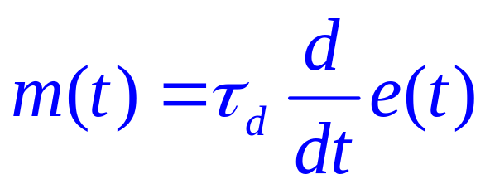
二、微分控制（D调节器）
具有微分控制作用的控制器称为微分控制器，其传递函数为
G_{c}(s)=τ_{d}s
输入偏差与输出控制信号的关系为
微分规律作用下输出信号与输入偏差的变化率成正比，因此，微分调节器能够根据偏差的变化趋势去产生相应的控制作用。从频率法的角度分析可知，由于微分环节具有高通滤波作用，微分调节器只在偏差的变化过程中才起作用，当偏差恒定或变化缓慢时将失去作用，调节器无输出。所以单一的微分调节器绝对不能单独使用，必须与其他基本控制规律组合。微分校正常常是用来提高系统的动态性能，但对稳态精度不起作用。同时，微分调节器有放大输入端高频干扰信号的缺点。

Slide 25
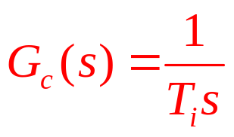
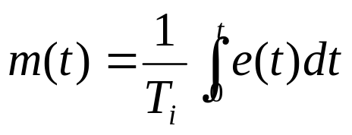
三、积分控制（I调节器）
具有积分作用的控制器称为积分控制器，其传递函数为
从时域分析已知，采用积分控制器相当于给系统增加了一个开环积分环节，系统的型别与无差度阶数提高，跟踪输入信号的能力更强。从物理意义上解释，积分控制器的输出是偏差的累加，当偏差为0后，积分调节器就提供一个恒定的输出以驱动后面的执行机构。由于积分控制器只能逐渐跟踪输入信号，会影响系统响应的快速性；同时，型别的提高使系统的相位滞后增加，积分控制器的加入往往会降低系统的稳定性。因此，单纯的积分控制器将降低系统的动态性能。
由于单独采用P、D、I调节器一般均不能使系统具有满意的性能，常常使三种基本调节方式结合，组成新的控制器（调节器）。

Slide 26
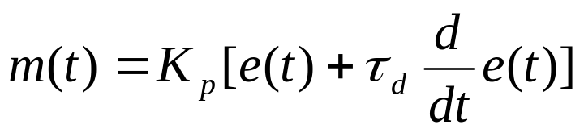
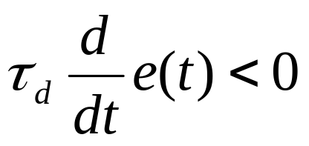
6.2.2 比例微分控制（PD控制器）
R(s)
E(s)
M(s)
C(s)
G_{c}(s)
G_{o}(s)
1.时域方程：
2.传递函数： G_{c}(s)=K_{p}(1+τ_{d}s)
若偏差正处于下降状态，则

Slide 27
说明比例微分控制器预见到偏差在减小，将产生一个适当大小的控制信号，在振荡相对较小的情况下将系统输出调整到期望值。
因此，利用微分控制反映信号的变化率（即变化趋势）的“预报”作用，在偏差信号变化前给出校正信号，防止系统过大地偏离期望值和出现剧烈振荡的倾向，有效地增强系统的相对稳定性，而比例部分则保证了在偏差恒定时的控制作用。
可见，比例—微分控制同时具有比例控制和微分控制的优点，可以根据偏差的实际大小与变化趋势给出恰当的控制作用。
PD调节器主要用于在基本不影响系统稳态精度的前提下提高系统的相对稳定性，改善系统的动态性能。

Slide 28
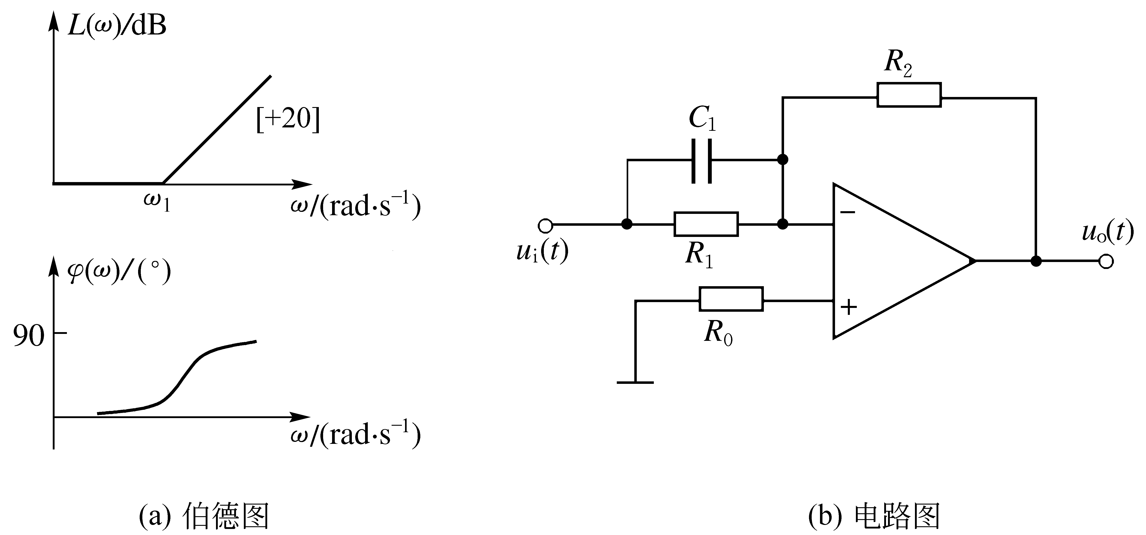

Slide 29
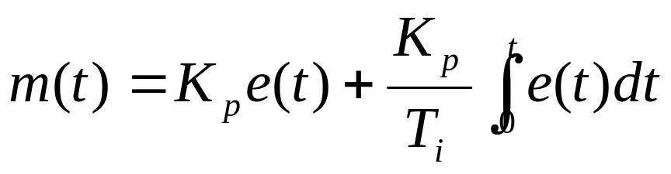
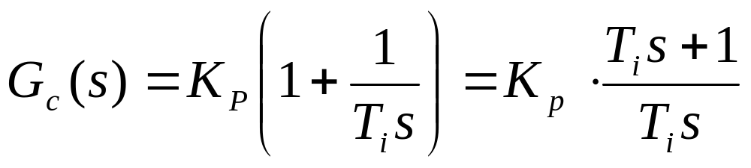
6.2.3 比例积分控制
R(s)
E(s)
M(s)
C(s)
G_{c}(s)
G_{o}(s)
1.时域方程：
2.传递函数：

Slide 30
比例—积分调节器相当于积分调节器与PD调节器的串联，兼具二者的优点。利用积分部分提高系统的无差度，改善系统的稳态性能；并利用PD调节器改善动态性能，以抵消积分部分对动态的不利影响。
比例—积分调节器主要用于在基本保证闭环系统稳定性的前提下改善系统的稳态性能。

Slide 31
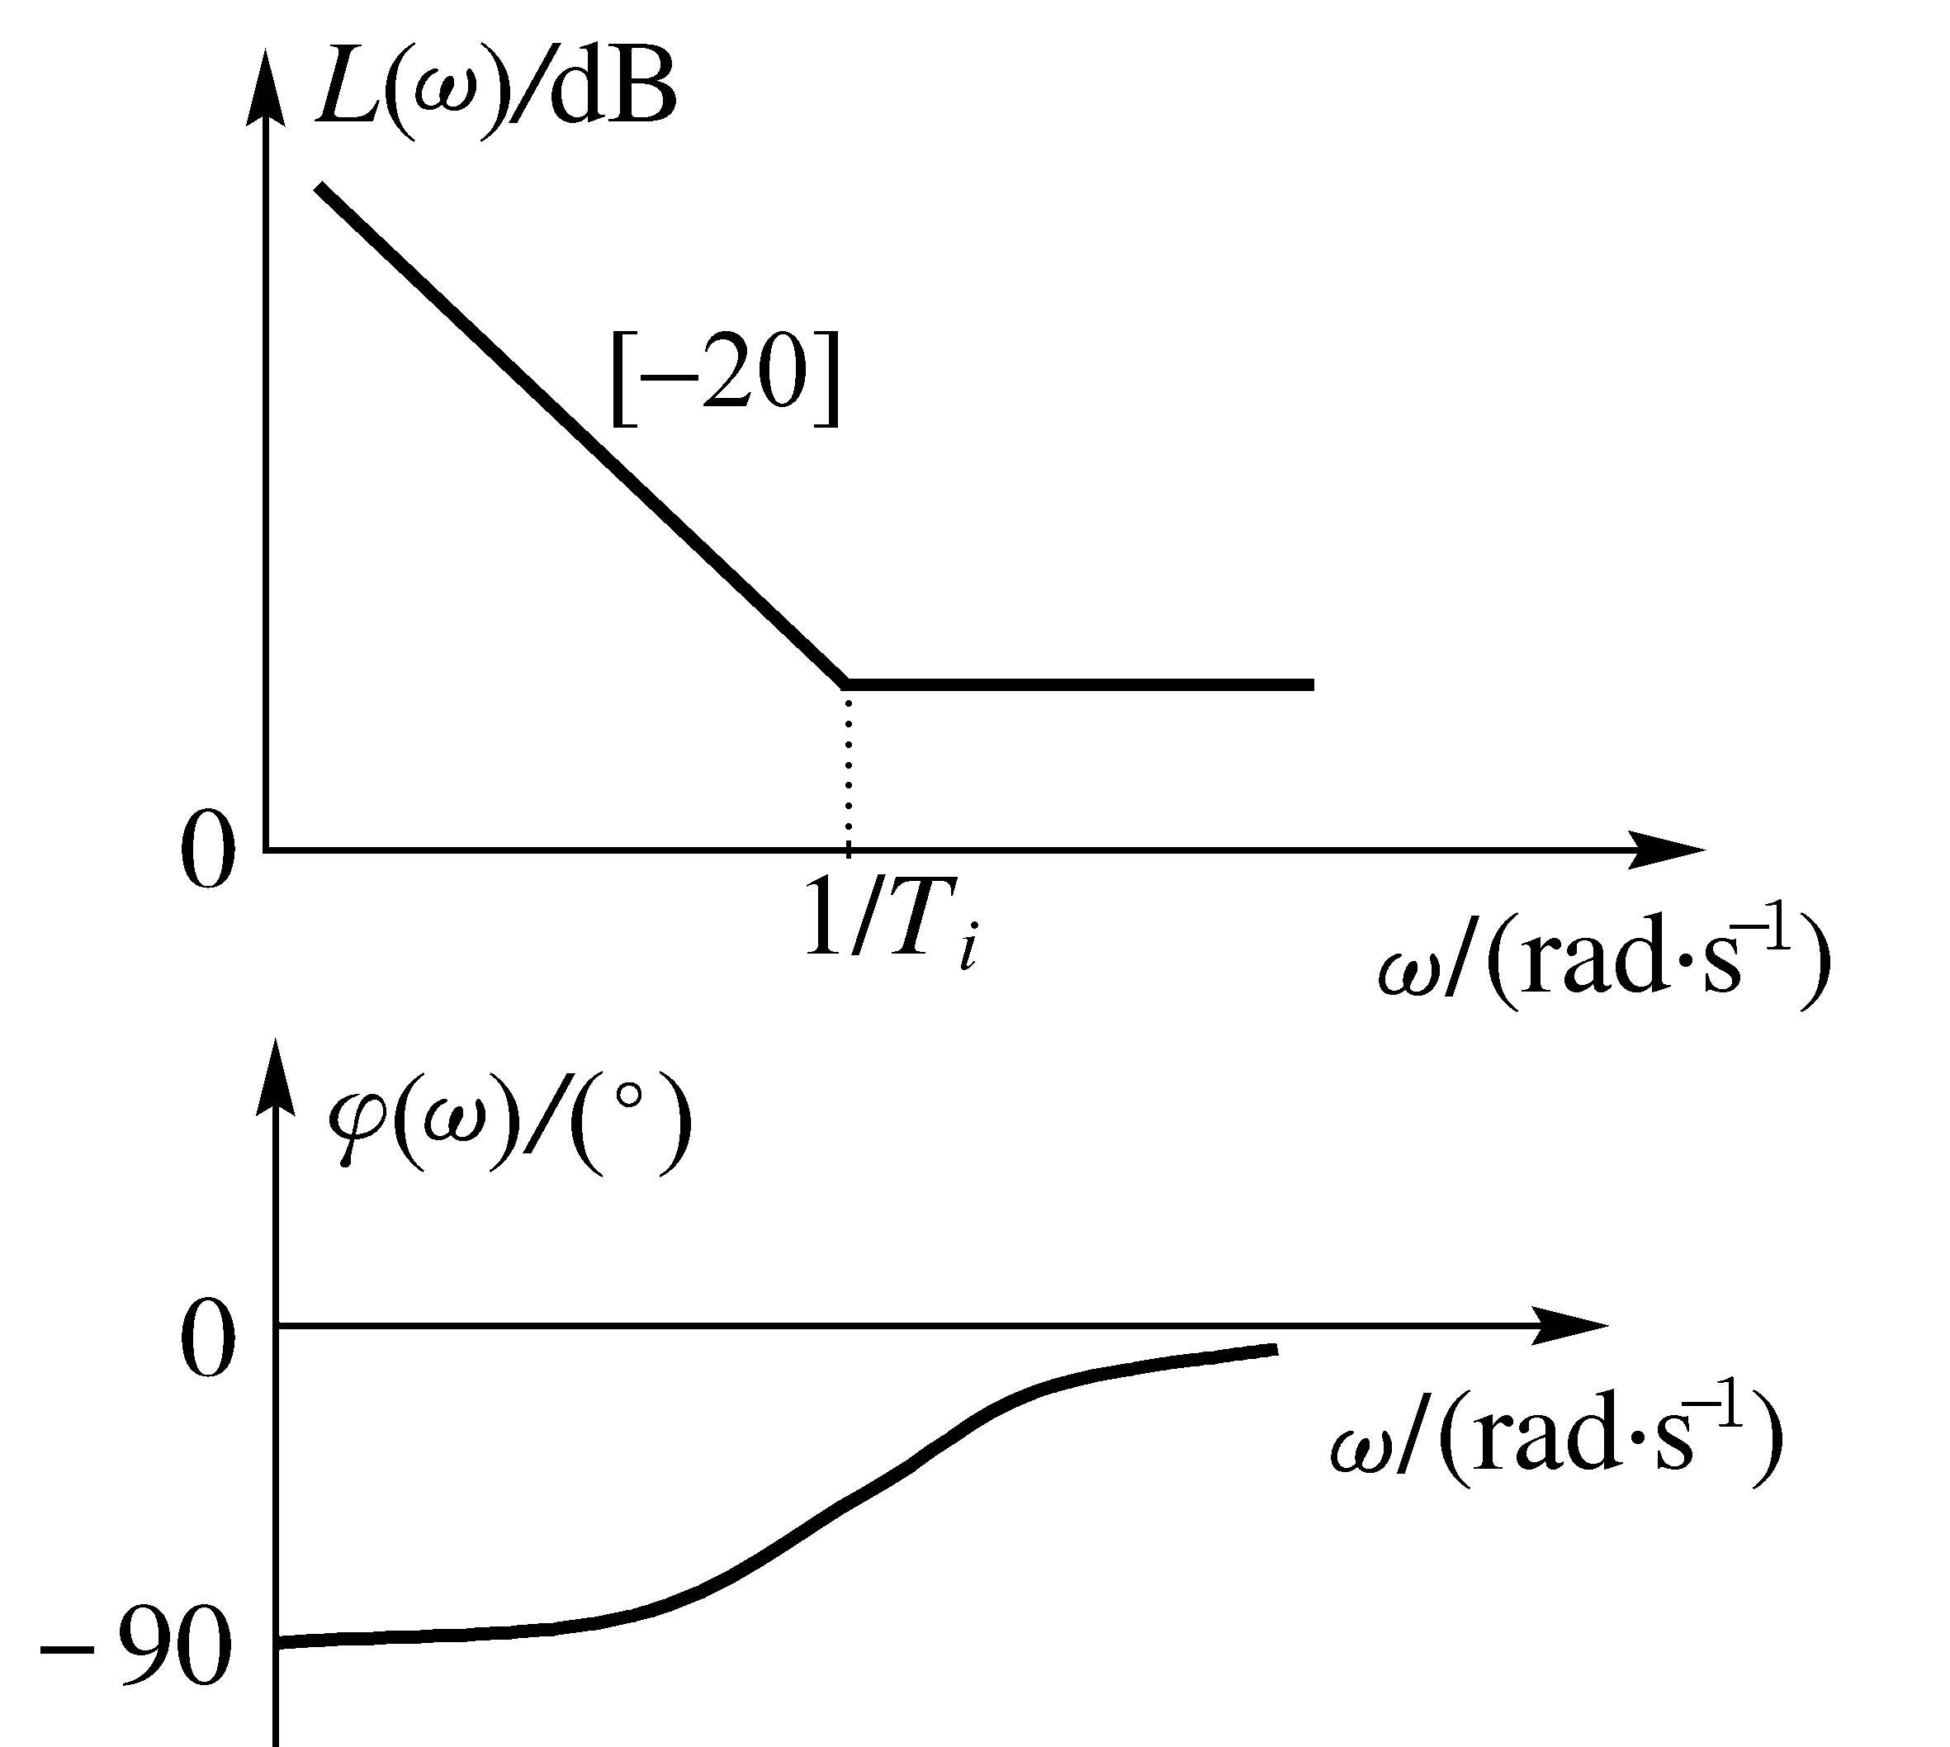
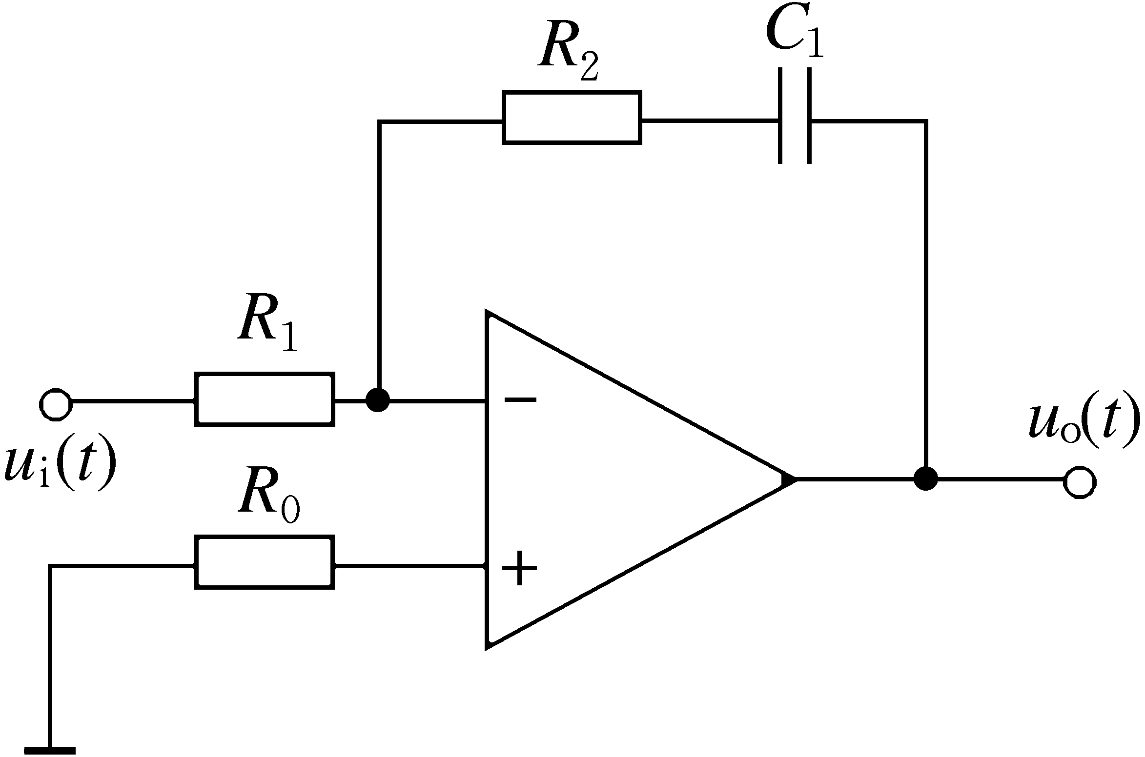

Slide 32
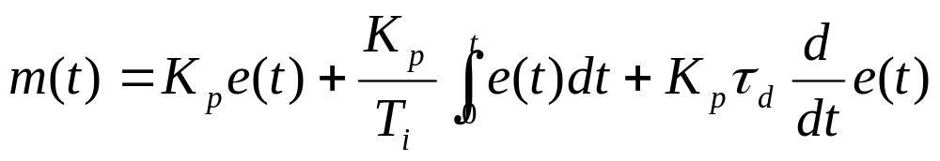
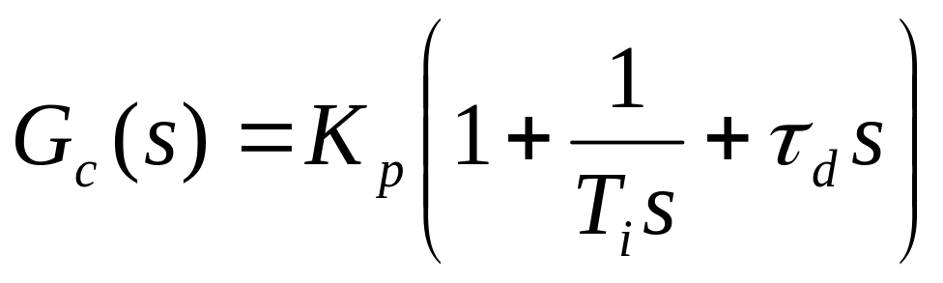
6.2.4 比例、积分、微分控制
R(s)
E(s)
M(s)
C(s)
G_{c}(s)
G_{o}(s)
1.时域方程：
2.传递函数：

Slide 33
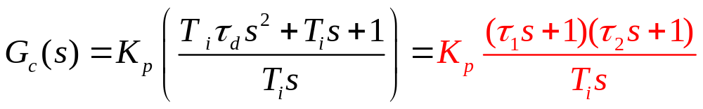
当τ_{d}、T_{i}取适当数值时，控制器传递函数具有两个实数零点时，传递函数可以化为
比例-积分-微分控制器相当于提供了一个积分环节与两个一阶微分环节，积分环节改善稳态性能，两个一阶微分环节大大改善动态性能。
全面改善系统性能，常采用比例—积分—微分控制器 。

Slide 34
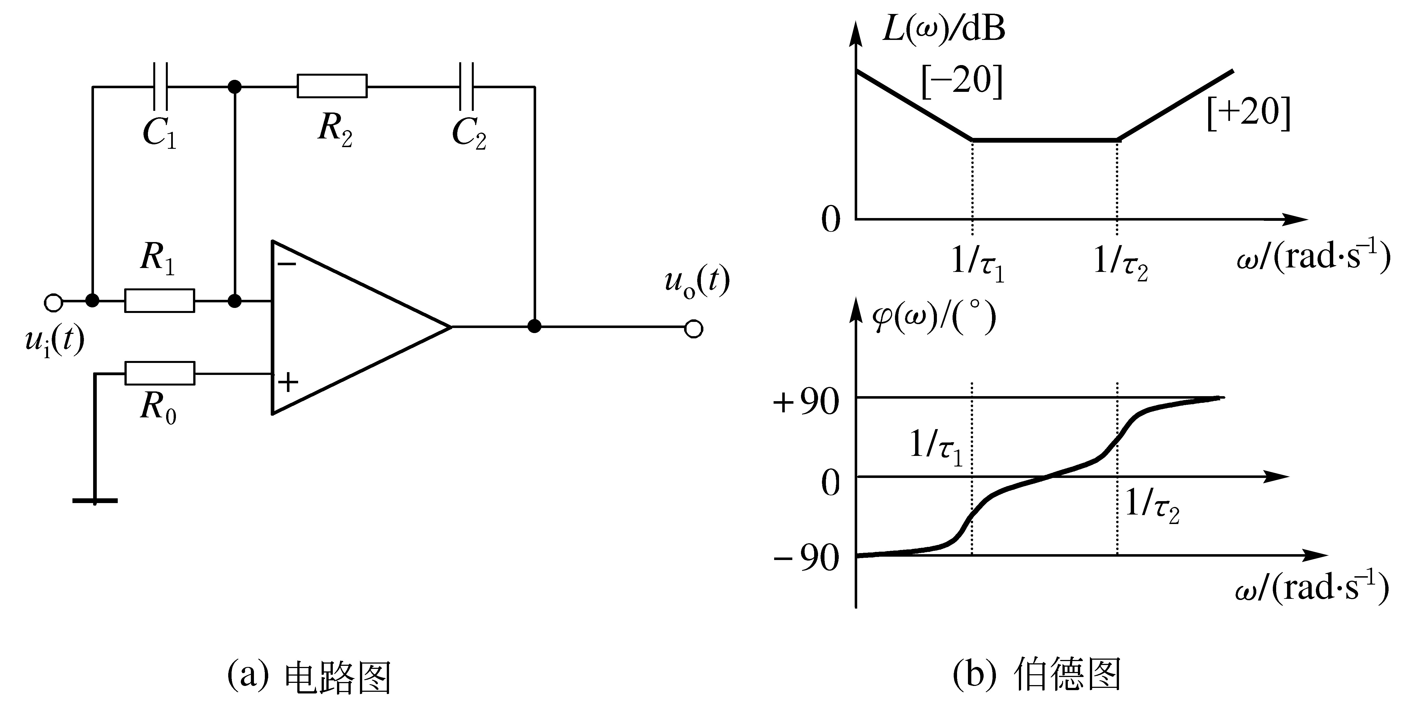

Slide 35
6.3 超前校正装置及其参数的确定

Slide 36
6.3.1 相位超前校正装置及其特性
从伯德图来看，为满足控制系统的稳态精度的要求，往往需要增加系统的开环传递系数，这样就增大了幅值穿越频率。由于系统的相频特性一般呈随频率增加而滞后增加的趋势，所以其相位裕量会相应地减小，易导致系统不稳定。如果在系统中加入一个相位超前的校正装置，使之在穿越频率处具有较大的相位超前角，以增加系统的相位裕量。这样既能使开环传递系数足够大，又能保证系统的稳定性。这就是超前校正的基本概念。

Slide 37
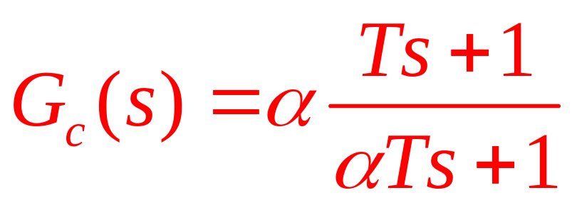
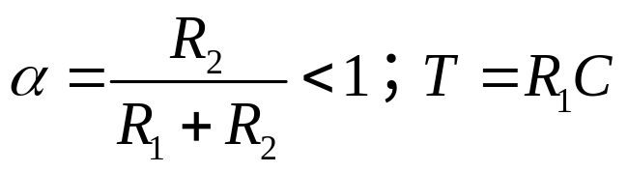
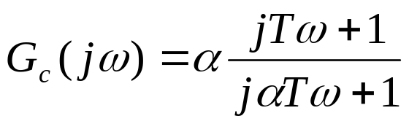
1、无源超前校正装置
C
电路：
R₁
u_{i}(t)
R₂
u₀(t)
传递函数：
频率特性表达式：
相角位移：
ϕ(ω)=arctanωT-arctan(αωT)>0

Slide 38
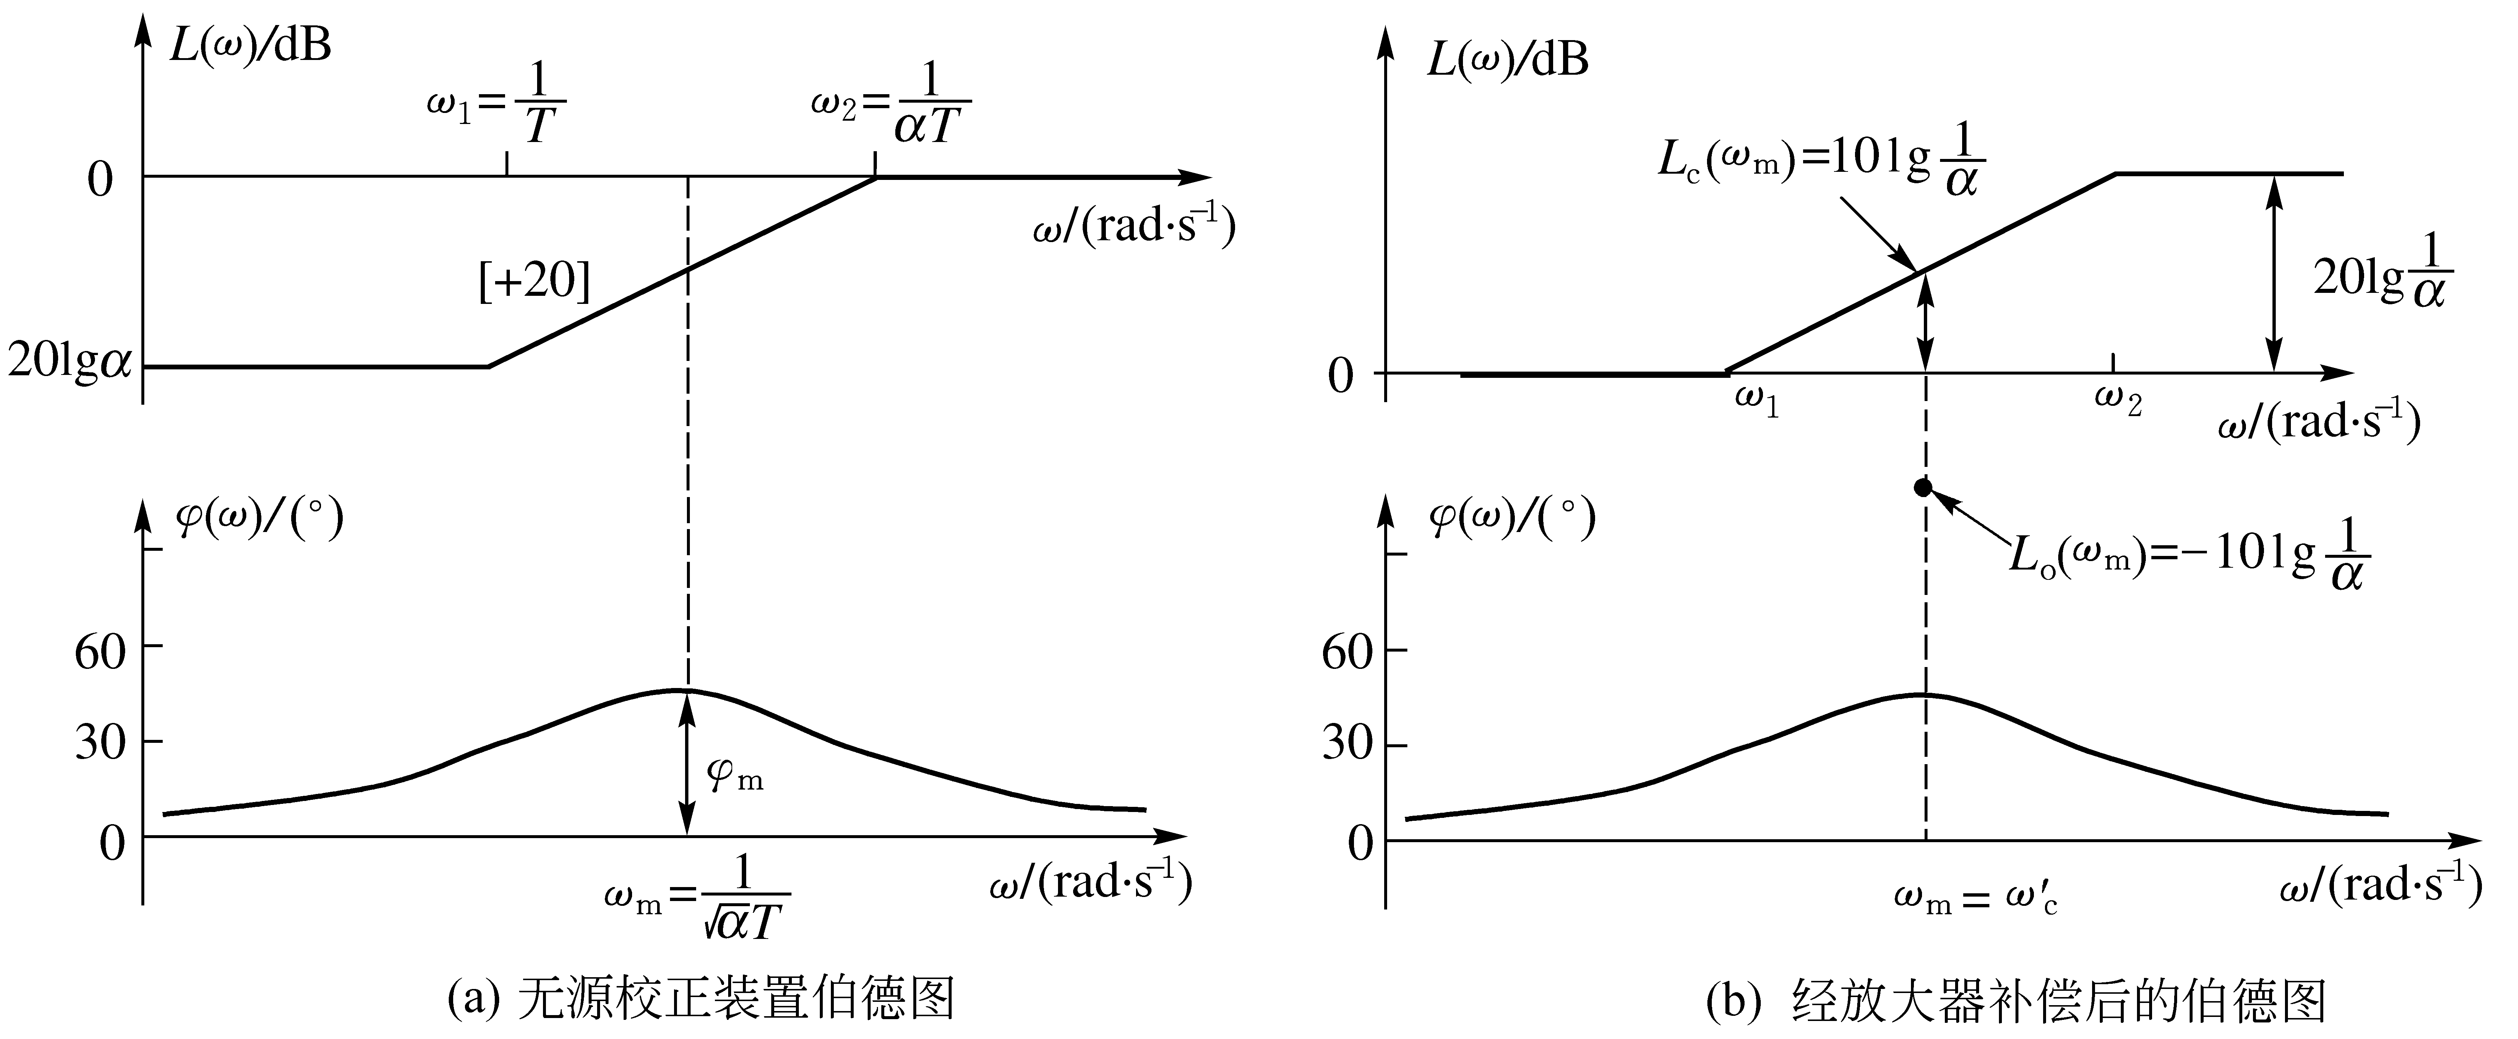
采用放大器补偿无源超前校正装置的衰减系数

Slide 39
超前校正装置伯德图的特点：
1）转折频率之间渐近线斜率为+20dB/dec，起微分作用；
2）ϕ(ω)在整个频率范围内都>0，具有相位超前作用；
3）ϕ(ω)有最大值ϕ _{m}。

Slide 40
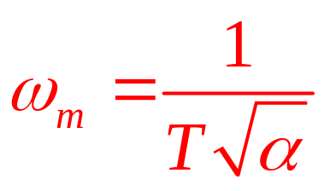
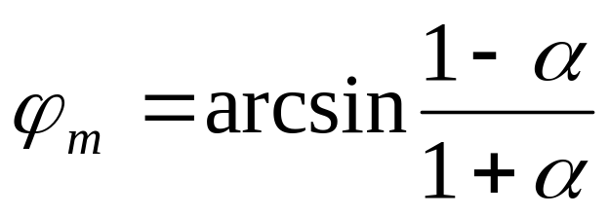
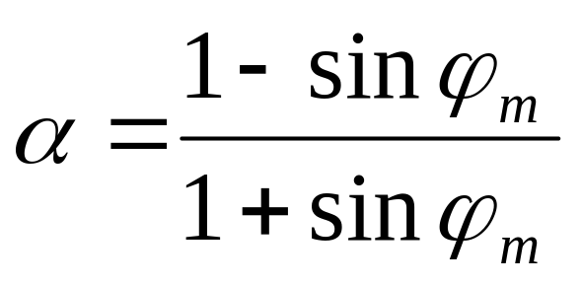
图中的ω_{m}为校正装置出现最大超前相角的频率，它位于两个转折频率的几何中点，ϕ_{m}为最大超前相角，它们分别为

Slide 41
ϕ_{m}与α一一对应。α越小，所提供的ϕ_{m}就越大。但同时高频段对数幅值也越大，对抗干扰性能不利。为保持较高的信噪比，一般α取值范围为0.05≤α ＜1。为充分利用校正网络，将校正后的幅值穿越频率ω_{c}´取为ω_{m}

Slide 42
ϕ_{m}
（°）
1
10lg
α
60
12
（dB）
50
10
ϕ_{m}
10lg
1
α
40
8
30
6
20
4
10
2
0
0
1
3
5
7
9
11
13
15
17
19
1
α

Slide 43
2、串联超前校正装置对被校正系统性能的影响
1）中频段将抬高校正后系统的对数幅频特性，使幅值穿越频率右移变大，通频带变宽，从而提高系统响应的快速性。
2）同时将高频段抬高，使系统抗干扰能力降低。

Slide 44
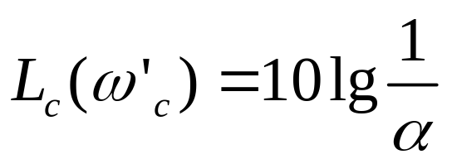
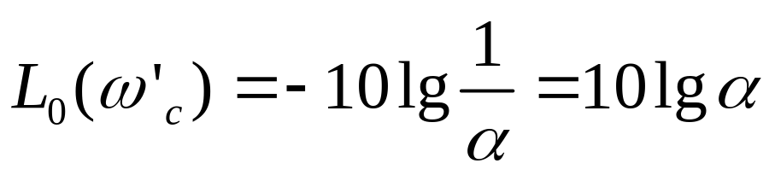
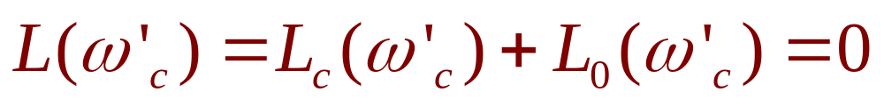
3）校正装置的正相移使校正后系统的相位增大，为了使校正装置更有效地提高系统的相对稳定性，通常应取ω_{m}在系统校正后的幅值穿越频率ω´_{c}处。

Slide 45
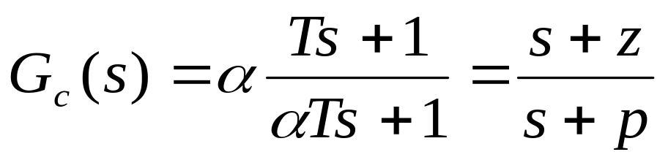
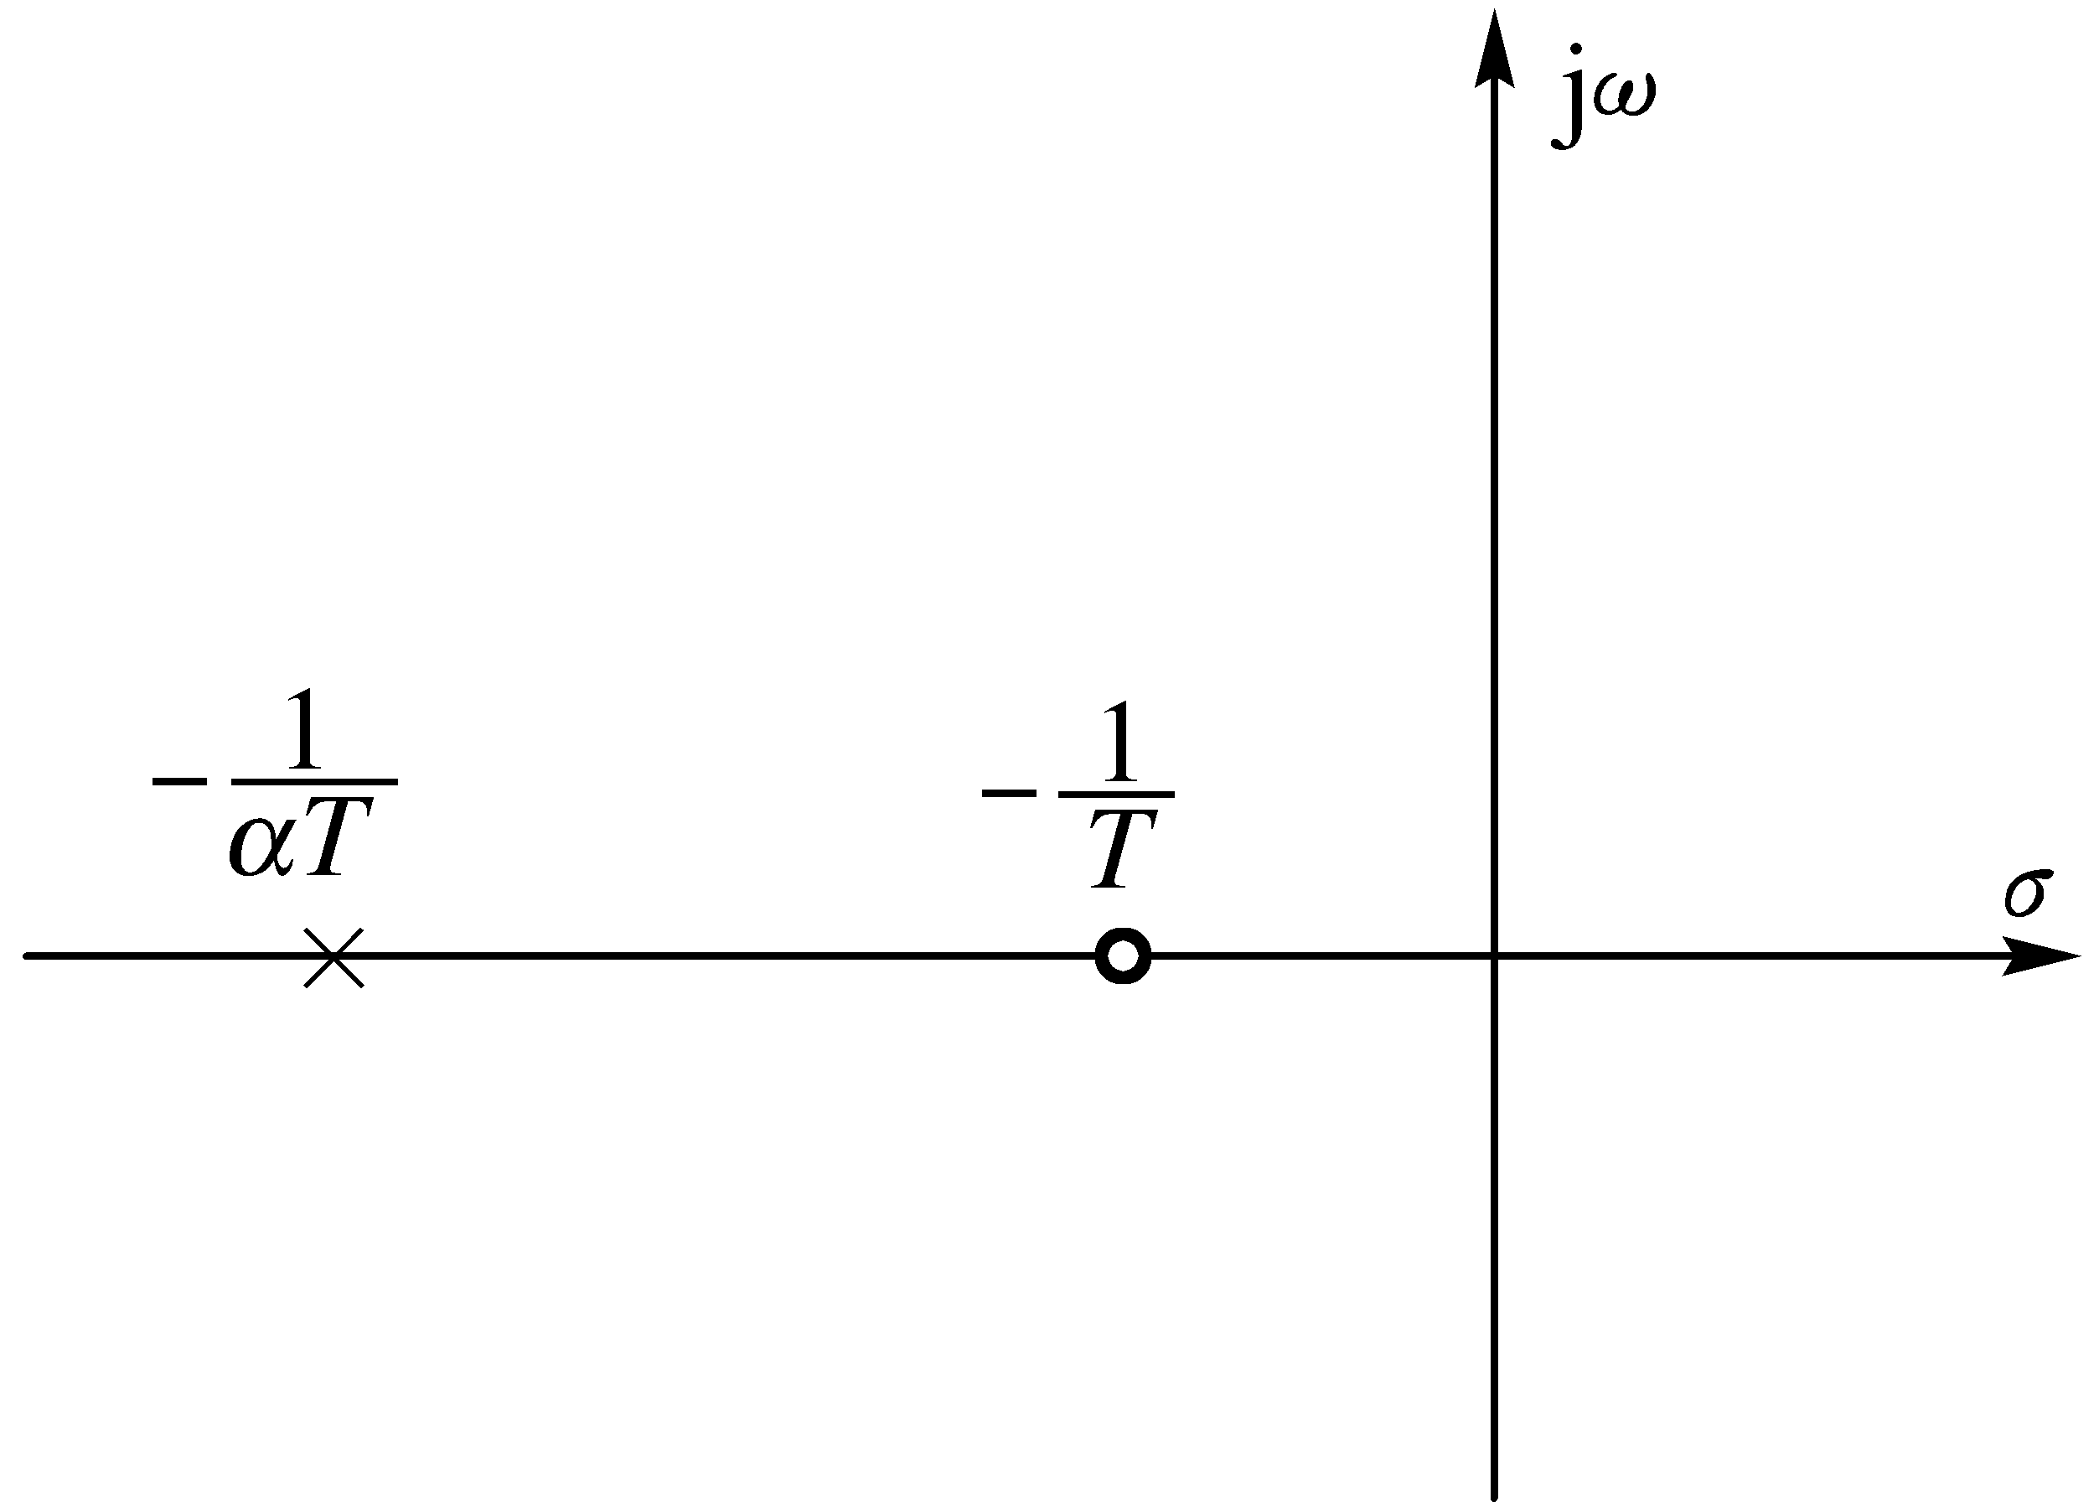
从根轨迹的角度看，由于校正装置的传递函数为
零极点的分布如图所示，相当于给系统增加了一个开环零点与开环极点。
而且开环零点较开环极点更接近原点，使原系统的根轨迹向左偏移，有利于改善系统的动态性能。

Slide 46
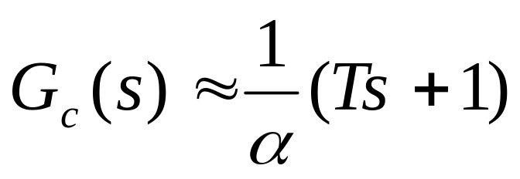
事实上如果αT特别小，则近似认为有
此为理想PD校正装置，能够改善系统的动态性能，故PD校正又称超前校正（微分校正）。

Slide 47
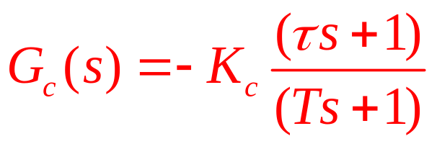
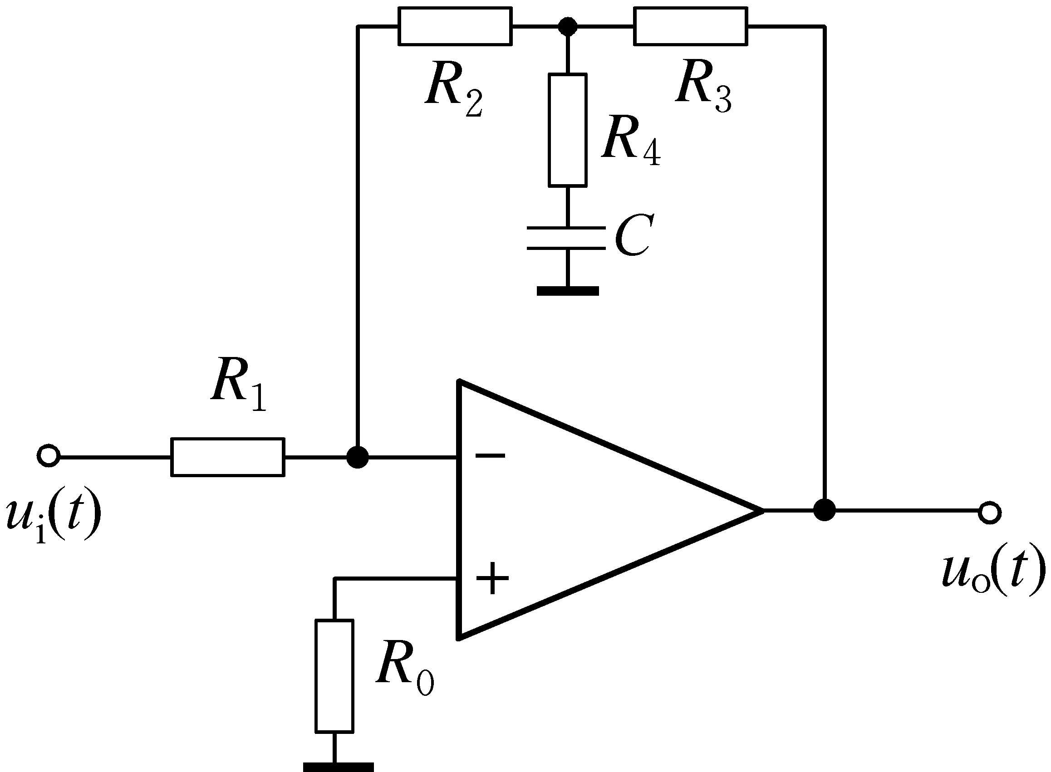
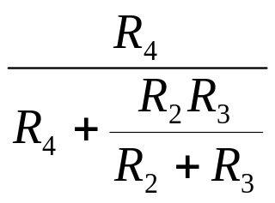
3、有源超前校正装置
式中，K_{c}=(R₂+R₃)/ R₁
τ= [R₂R₃/(R₂+R₃)+ R₄]C
T= R₄C
τ＞T
α =T/τ= ＜1
若采用有源超前校正装置时加上一个反相器，则无源网络与有源网络就具有相同的传递函数，同时也具有相同的性能。

Slide 48
6.3.2 系统超前校正的分析法设计
1、一般步骤
（1）根据稳态精度要求确定系统无差度阶数与开环放大系数。
（2）由已经满足稳态精度的开环放大系数绘制未校正系统的对数频率特性，并确定未校正系统的开环频域指标：相位裕量与幅值穿越频率等。

Slide 49
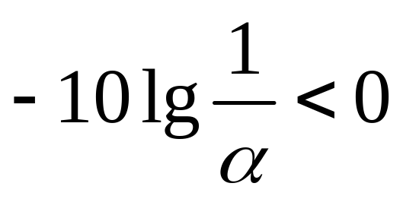
（3）确定校正网络的α值
1）如果事先对校正后的ω’_{c}提出了要求，则根据下式
L₀(ω’_{c})=
可直接确定α值。

Slide 50
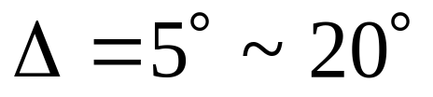
2) 如果事先未对校正后的ω’_{c}提出了要求，根据给定的相位裕量γ´，估计需要超前校正装置提供的附加相位超前量ϕ_{m}
ϕ_{m}= γ´-γ +△
式中△为校正网络引入后使截止频率右移而导致相余量减少的补偿量,
γ 为校正之前的相位裕量
根据要求的附加相角超前量，查图或计算求出校正装置的α值。

Slide 51
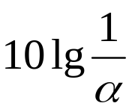
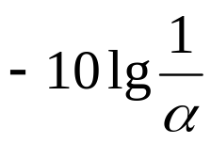
（4）确定校正后的幅值穿越频率ω’_{c}
使校正装置的最大相位超前角ϕ_{m}出现在校正后的幅值穿越频率的位置上。
校正装置在ω_{m}处的幅值 (正值)，并确定未校正系统伯德图曲线上幅值为 (负值)处的频率，此频率即为校正后系统的幅值穿越频率ω’_{c}=ω_{m}
使校正之后的对数幅值为
L(ω _{c}´)= L_{c} (ω _{c}´) + L₀ (ω _{c}´) =0

Slide 52
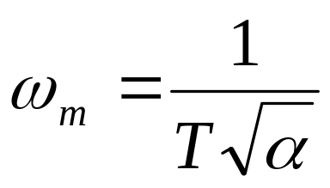
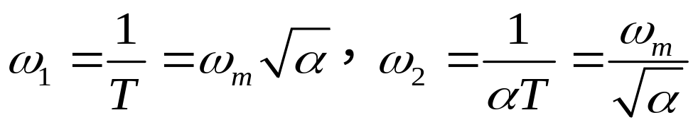
（5）确定超前校正装置的转折频率
即由 可得：
（6）画出校正后系统伯德图，验算相位裕量，如不满足要求，可增大△从步骤（3）重新计算，直到满足要求。

Slide 53
（7）校验校正后的性能指标，直到全部满足，最后用网络实现校正装置，计算校正装置参数。

Slide 54
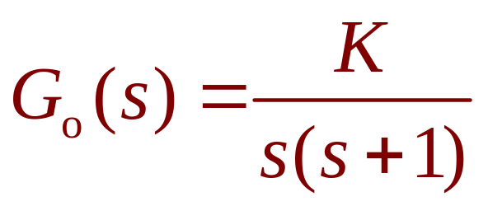
1、校正实例
[例6-1] 一个I型单位反馈系统未校正前的开环传递函数如下，要求设计串联校正装置，使系统跟踪单位斜坡信号的稳态误差e_{ss}≤0.1，相位裕量γ´≥45°。
解：（1）根据稳态性能的要求确定开环传递系数K=10，并求出未校正系统的伯德图曲线L_{o}(ω)。

Slide 55
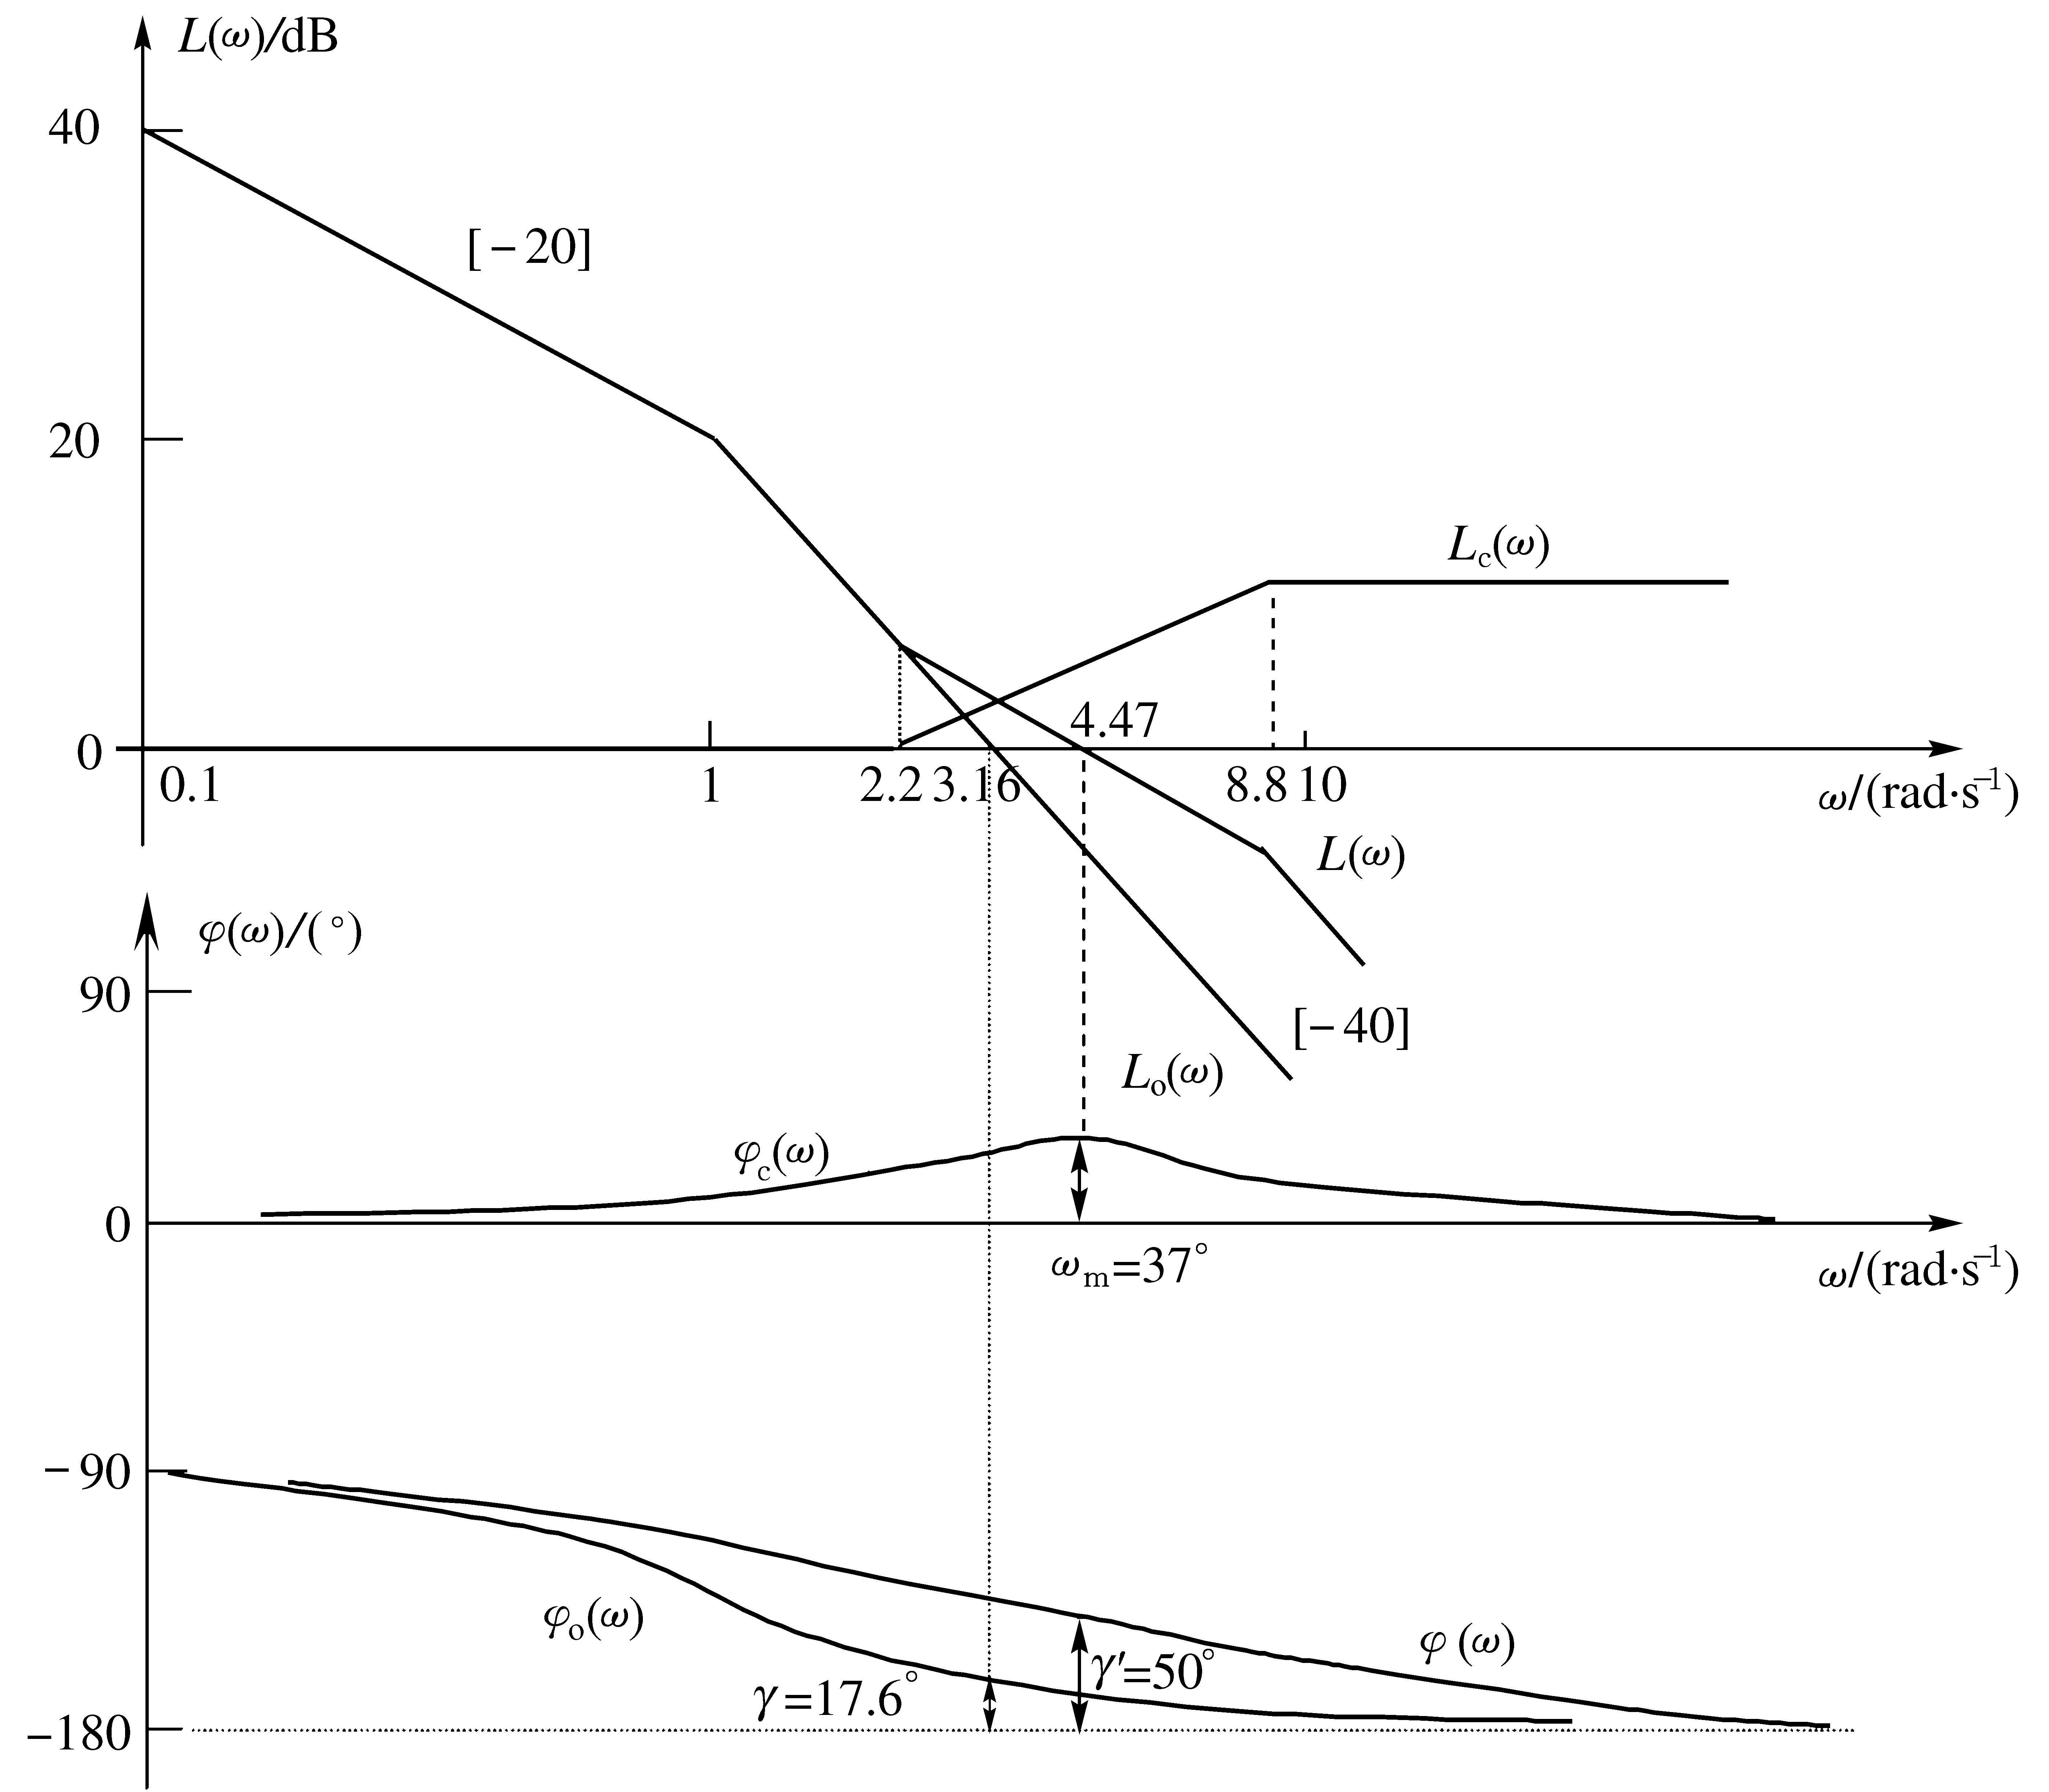
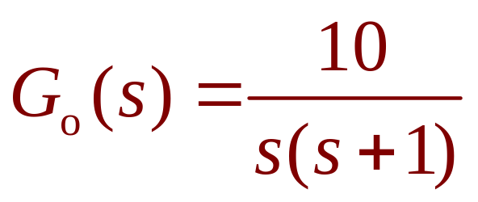
[-20]
20
1
[-40]

Slide 56
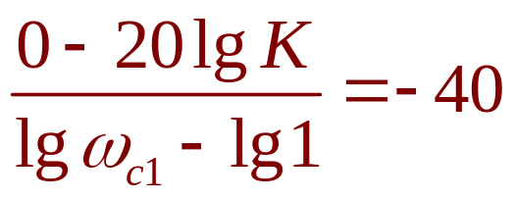
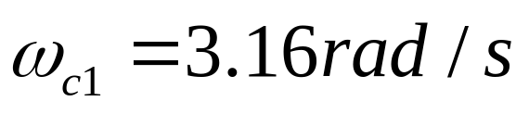
[-20]
20
1
3.16
[-40]

Slide 57

未校正系统的相位裕量为
未校正系统的幅值裕量为
ω→∞时， ϕ (ω) → 180°，∴ L_{h} →∞
相位裕量不满足设计要求，由于校正前系统已经有一定的相位裕量，因此可以引入串联超前校正网络。

Slide 58
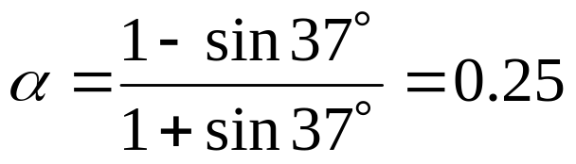
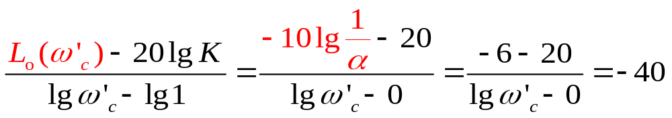
（2）求校正装置的参数α
由于所需相角超前量为ϕ_{m}=45°-17.6°+9.6°=37°，据此查表或直接计算求出校正装置的参数α
（3）确定校正后的幅值穿越频率ω’_{c}
求出ω’_{c}= ω_{m}=4.47rad/s

Slide 59
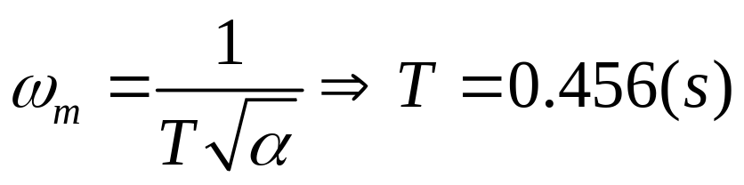
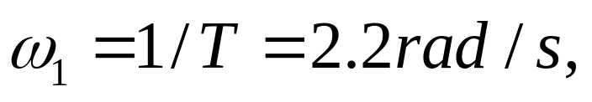
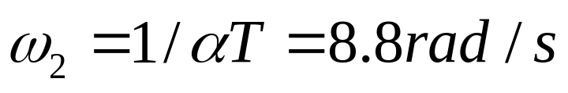
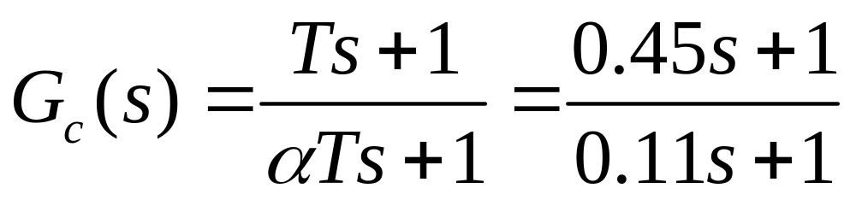
（4）确定校正网络的两个转折频率分别为
校正装置的传递函数为

Slide 60
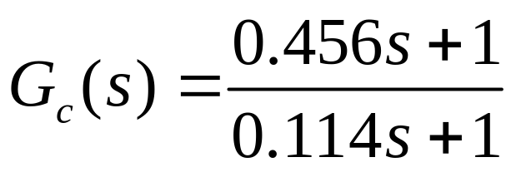

Slide 61
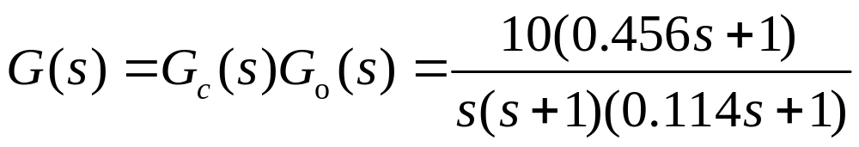
（5） 经超前校正后，系统开环传递函数为

Slide 62
4.47

Slide 63
相位裕量为：
γ =180°+（-90°+ arctan 0.456×4.47-arctan4.47
-arctan0.114 × 4.47） =50°>45°
符合要求。
同时，该系统校正前后的幅值裕量均为无穷大。

Slide 64
比较校正前后系统的性能
1）超前校正装置的正斜率段抬高了系统的开环对数幅频特性的中频段，使穿越频率由-40dB/dec变为-20dB/dec，并利用超前校正装置提供的最大相角超前量ϕ_{m}使系统的相位裕量由17.6°增加到50°，改善了系统的稳定裕量，使系统响应的最大超调量减小，系统平稳性改善。
2）系统的幅值穿越频率ω_{c}由3.16rad/s右移到4.47rad/s，系统带宽增加，快速性改善。
3）采用放大器补偿无源超前校正装置的衰减系数后，不改变系统的稳态精度。
4）高频段对数幅值上升，抗干扰性能有所下降。
[-40]
[-20]
总的来说，系统串联超前校正装置后，在保证稳态性能的前提下，改善了动态性能。

Slide 65
小 结
通过前面的分析可知，超前校正具有如下的优点:
(1)超前校正装置可以抬高系统中频段，并提供超前相角增加系统的相位裕量，改善系统的稳定性。
(2)使系统幅值穿越频率右移，改善响应的快速性。
(3)超前校正装置所要求的时间常数是容易满足的。

Slide 66
缺点:
(1)由于带宽加宽，高频段对数幅值上升，为抑制高频噪声，对放大器或电路的其它组成部分提出了更高要求；
(2)常常需要补偿放大系数；

Slide 67
(3) 若被校正系统的ϕ(ω)在ω_{c}附近过小或有急速下降的趋势，如图所示。则由于ω_{c} 的右移，将导致被校正系统的γ 急剧下降，使得校正装置所需提供的超前角大于65°，则校正装置难于物理实现。
ϕ(ω)
-90°
-180°
ω’_{c}
ω_{c}
-270°

Slide 68
（4）由于串联超前校正会抬高系统的高频段影响抗干扰性能，以及使ω_{c}右移导致系统相位滞后加大，客观上限制了系统开环放大系数的增加。
由以上分析可知，串联超前校正一般用于系统稳态性能已满足要求，但动态性能较差的系统。

Slide 69
6.4 滞后校正装置及其参数的确定

Slide 70
6.4.1 相位滞后校正装置及其特性
一般来说，当一个反馈控制系统的动态性能已经满足时，若单纯提高放大系数去提高其稳态精度，则会导致幅值穿越频率右移，影响动态性能。为了既改善稳态性能又不致影响其动态性能，对系统的开环对数频率特性来说，就要求在低频段抬高，以提高其放大系数，而中频段则基本不上升，以使幅值穿越频率保持原值，原相位基本不变，此时就可以采用滞后校正。

Slide 71
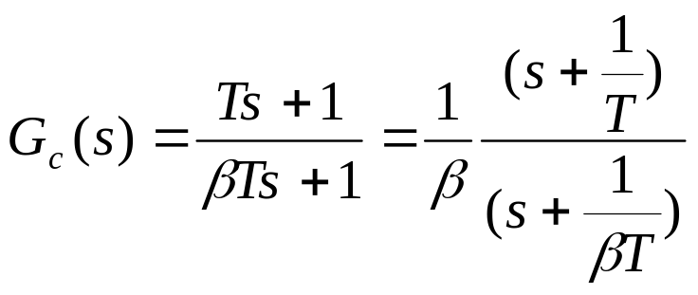


1、无源滞后校正装置
电路：
R₁
R₂
u_{i}(t)
u₀(t)
C
传递函数：
频率特性表达式：
相角位移：
ϕ(ω)=arctanωT-arctan(βωT)<0

Slide 72



伯德图
滞后校正装置伯德图的特点：
1）转折频率之间渐近线斜率为-20dB/dec，起积分作用；
2）ϕ(ω)在整个频率范围内都<0，具有相位滞后作用；
3）ϕ(ω)有滞后最大值ϕ_{m}；
4) 此装置对输入信号有低通滤波作用。
ω_{m}为校正装置出现最大滞后相角的频率，它位于两个转折频率的几何中点，ϕ_{m}为最大滞后相角。

Slide 73
滞后校正装置伯德图的特点：
1）转折频率之间渐近线斜率为-20dB/dec，起积分作用；
2）ϕ(ω)在整个频率范围内都<0，具有相位滞后作用；
3）ϕ(ω)有滞后最大值ϕ_{m}；
4) 此装置对输入信号有低通滤波作用。
ω_{m}为校正装置出现最大滞后相角的频率，它位于两个转折频率的几何中点，ϕ_{m}为最大滞后相角。

Slide 74
2、串联滞后校正装置对被校正系统性能的影响
1) 系统的中频段与高频段被压缩，校正后的幅值穿越频率ω’_{c}左移、减小。
2) 由于系统相位在频率较低时相位滞后相对较小，故相位裕量增大，改善了系统的相对稳定性。
3) 高频段的衰减使系统的抗高频扰动能力增强。
4) 频带宽度变窄，快速性将受影响。

Slide 75

为了避免对系统的相位裕量产生不良影响，应尽量使ϕ_{m}远离校正后系统新的幅值穿越频率ω’_{c}，一般ω’_{c}远大于第二个转折频率ω₂，即有

Slide 76

从根轨迹的角度看，由于校正装置的传递函数为
零极点的分布如图所示，相当于给系统增加了一个开环零点与开环极点。而且开环极点较开环零点
更接近原点，对输入有明显的积分作用。如果T值较大，相当于系统提供了一对靠近原点的开环偶极子，有利于改善系统的稳态性能。

Slide 77


实际上如果βT 特别大，则近似认为有
此为理想PI调节器，能够在对系统动态性能影响不大的前提下，改善稳态性能。故PI校正又称滞后校正（积分校正）。

Slide 78


3、有源滞后校正装置
式中 K_{c}=R₃ / R₁
T = ( R₂+ R₃) C
τ = R₂C
τ＜T
β =T/τ= (R₂+ R₃) / R₂＞1

Slide 79
6.4.2 串联滞后校正装置的分析法设计
1、一般步骤
（1）按稳态性能的要求确定系统的型别v与开环放大系数K；
（2）按确定的开环放大倍数绘制未校正系统的对数频率特性，并求开环频域指标：相位裕量与幅值穿越频率等；

Slide 80
（3）确定校正后的幅值穿越频率ω’_{c}
原系统在ω’_{c}处的相位裕量应为γ_{o}= γ ´+△，其中γ´是要求的相位裕量，而△=5°～15°是为了补偿滞后校正装置引起的相角滞后。在伯德图上找出符合这一相位裕量的频率，作为校正后系统的开环对数幅频特性的幅值穿越频率ω’_{c}。

Slide 81


（4） 确定滞后网络的β值
在伯德图上确定未校正系统在ω’_{c}处的对数幅值
L₀(ω’_{c})=20lgβ = -20lg1/β （ > 0）
由此可以查表或直接计算求出β值。
（5）确定滞后校正网络的转折频率

Slide 82
（6）校验校正后系统的相位裕量和其余性能指标。如不满足要求，可增大△从步骤（3）重新计算，直到满足要求。
（7）校验性能指标，直到满足全部性能指标，最后用电网络实现校正装置，计算校正装置参数。

Slide 83

2.校正实例
[例6-2]已知未校正系统的开环传递函数，试设计串联校正装置，使系统满足性能指标：K≥10，γ´≥35º，ω_{c}´ ≥ 0.5rad/s ， L_{h}´≥ 8dB 。
解：（1） 绘制K=10时的未校正系统的对数幅频特性曲线 L_{o}如图所示。

Slide 84


[-20]
20lg10=20dB
[-40]
3.16
1
1
4
[-60]

Slide 85



低频段过点L_{o}(1)=20lgK=20dB，且中频段穿越斜率为-40dB/dec，可见开环对数频率特性不满足稳定性的要求。

Slide 86
若采用超前校正，则需要校正装置提供的相角超前量为
ϕ_{m}= γ ´-γ+△=35°-（-20.7）°+5°=70.7°
可见校正装置所需提供的相角超前量过大，对抗干扰有不利影响，且物理实现较为困难。同时由于采用超前校正幅值穿越频率会右移，从原系统的相频特性可见，系统在原ω_{c}处相位急速下降，需要校正装置提供的相角超前量可能更大，因此不宜采用超前校正。
由于原ω_{c}>0.5rad/s，所以考虑采用串联滞后校正装置。

Slide 87
（2） 确定校正后的幅值穿越频率ω’_{c}
选择未校正系统伯德图上相位裕量为
γ _{o}= γ ´+△=35°+15°=50°
时的频率作为校正后的幅值穿越频率ω’_{c}，根据下式确定
γ=180°+[-90°-arctanω’_{c}-arctan(ω’_{c}×0.25)]> 50°
但直接求解此正切函数是比较困难的，根据题意可将ω’_{c}=0.5rad/s代入上式，求得
γ (ω’_{c}=0.5 )=56.3°> 50°
故选定ω’_{c}=0.5rad/s。

Slide 88



（3）确定滞后网络的β值
未校正系统在ω’_{c}处的对数幅值
L_{o}(ω’_{c})=20lgβ = -20lg1/β，根据
（4）确定滞后校正装置的转折频率
选
那么T=1/ω₂=5s，则ω₁=1/βT=0.01 rad/s。
滞后校正装置的传递函数为

Slide 89

（5）校正后系统的开环传递函数为
将校正装置的对数频率特性绘制在同一伯德图上，并与原系统的对数频率特性代数相加，即得出校正后系统开环对数幅频特性曲线和相频特性曲线。

Slide 90
1
0.01
0.2
4

Slide 91
（6）校验校正后系统的稳定裕量
γ =180°+[-90°+ arctan(ω’_{c}×5)- arctan(ω’_{c}×100)
-arctanω’_{c} -arctan(ω’_{c}×0.25)] =35.7°> 35°
由伯德图可见， L’_{h}≥8dB 。
校正满足要求。

Slide 92

比较校正前后系统的性能
1）滞后校正装置的负斜率段压缩了系统的开环对数幅频特性的中频，使穿越斜率由-40dB/dec变为-20 dB/dec，系统的幅值穿越频率ω_{c}由3.16rad/s左移到0.5rad/s，利用系统本身的相频特性使系统稳定，并具有35.7°的相位裕量。
2）不影响系统的低频段，不改变系统的稳态精度。
3）高频段对数幅值下降，抗干扰性能有所提高。
总的来说，系统串联滞后校正装置后，在保证稳态性能的前提下，获得了足够的相位裕量，改善了动态性能，提高了抗干扰能力。

Slide 93
小 结
通过前面的分析可知，滞后校正具有如下的优点:
（1）滞后校正装置实质上是一种低通滤波器。由于滞后校正的衰减作用，压缩系统的中频段，使幅值穿越频率左移到较低的频率上，使中频段穿越斜率为-20dB/dec，从而满足相位裕量 γ 的要求。
（2）能够在保持系统动态性能不变的的前提下，通过提高系统开环放大系数来提高稳态精度。
（3）压缩系统的高频段，对抑制高频噪声有利。

Slide 94
缺点
（1）幅值穿越频率左移，使系统的频带宽减小，影响系统响应的快速性。
（2）滞后校正装置所要求的时间常数有一定的限制，过大则难于物理实现。

Slide 95
L(ω)
L(ω)
校正后
校正前
校正前
[-40]
[-20]
校正后
校正装置
[-40]
[-40]
[-20]
1/(βT)
[-20]
0
0
ω
1/T
ω
1/(βT)
1/T
ϕ(ω)
ϕ(ω)
校正装置
[-40]
0°
ω
校正装置
校正装置
ω
-90°
-90°
校正前
校正前
校正后
-180°
校正后
-180°
采用滞后校正装置可从两个角度去考虑：
1.用于动态性能已满足，但稳态性能较差的系统。
2.用于需要提高系统的相位裕量γ，改善稳定性，但又无法采用超前校正的系统。

Slide 96
6.5 滞后-超前校正装置
及其参数的确定

Slide 97
6.5.1 相位滞后-超前校正装置及其特性
超前校正能够提供额外的正值相角，增大系统的相位裕量，并使幅值穿越频率右移（变大），主要用于改善系统的动态性能；而滞后校正能够允许在保证足够的动态性能的前提下，增加开环传递系数，改善稳态性能，但由于幅值穿越频率会左移，在一定程度上会影响快速性，两种校正方法各有优缺点。由此可见，如果对校正后的系统有较高的要求，需要同时改善系统的动态与稳态性能，就应该采用综合了二者优点的滞后-超前校正装置。

Slide 98





1、无源滞后-超前校正装置
设 R₁C₁=T₁， R₂C₂=T₂， R₁C₂=T₁₂
令

Slide 99



Slide 100
滞后-超前校正装置伯德图的特点：
1）在0<ω<ω_{o}的频率范围内都有ϕ(ω)<0，具有相位滞后作用；在ω_{o} <ω<∞的频率范围内都有ϕ(ω)>0，具有相位超前作用；
3）转折频率1/βT₂与 1/T₂ 之间渐近线斜率为-20dB/dec，起积分作用；转折频率1/T₁ 与1/βT₁ 之间渐近线斜率为+20dB/dec，起微分作用。
2）低频段与高频段斜率为0，由于滞后部分与超前部分转折频率之比均为β，即β·α =1，故低频段与高频段对数幅值相等，均为零分贝；

Slide 101
滞后-超前校正装置伯德图的特点：
1）在0<ω<ω_{o}的频率范围内都有ϕ(ω)<0，具有相位滞后作用；在ω_{o}<ω<∞的频率范围内都有ϕ(ω)>0，具有相位超前作用；
2）低频段与高频段斜率为0，由于滞后部分与超前部分转折频率之比均为β，即β·α=1，故低频段与高频段对数幅值相等，均为零分贝；
3）转折频率1/βT₂与 1/T₂ 之间渐近线斜率为-20dB/dec，起积分作用；转折频率1/T₁ 与1/βT₁ 之间渐近线斜率为+20dB/dec，起微分作用。

Slide 102
2、串联滞后-超前校正装置对被校正系统的影响
1）利用相位滞后部分使被校正系统幅值衰减的作用，所以容许在低频段提高，即增加开环放大系数，以改善系统的稳态性能。
2）利用相位超前部分，能够给系统提供相位超前角度，从而使相位裕量增大，改善了系统的动态性能。
滞后-超前校正装置兼具了滞后校正与超前校正的优点，能够全面改善系统的动态与稳态性能。

Slide 103


实际上如果β较大，则近似认为有
即滞后-超前校正装置近似于PID调节器，能够全面改善系统的动态与稳态性能。故PID校正又称滞后-超前校正（积分-微分校正）。

Slide 104






3、有源滞后-超前校正装置
式中，
若使T₁＞τ₁＞τ₂＞ T₂成立
β = T₁/τ ₁＞1
α =T₂/τ₂ ＜1

Slide 105

β = T₁/τ ₁＞1
α =T₂/τ₂ ＜1

Slide 106

4、滞后-超前校正时应注意的问题
滞后-超前校正可以充分发挥超前校正和滞后校正各自的优点，全面提高系统的动、稳态性能。
但要注意校正的滞后特性应设置在较低的频段，用以提高系统的放大系数；而超前特性应设置在中频段，用来增大相位裕量及幅值穿越频率，以确保滞后校正与超前校正优势的共同发挥。

Slide 107
6.6 期望对数频率特性设计法

Slide 108
6.6.1 期望法设计的基本概念
R(s)
R(s)
C(s)
C(s)
G_{c}(s)
G_{c}(s)
G₀(s)
G₀(s)
G_{o}(s)：未校正系统的开环传递函数，即系统固有部分的传递函数
G_{c}(s)：校正装置的传递函数
校正后系统的开环传递函数为：
G(s)=G_{o}(s)G_{c}(s)

Slide 109
R(s)
C(s)
G_{c}(s)
G₀(s)
它们的对数幅频特性之间的关系为：
L(ω)=L_{o}(ω)+L_{c}(ω)
L(ω)：期望系统的开环对数幅频特性
L_{o}(ω)：未校正系统的开环对数幅频特性
所需校正装置的对数幅频特性则为：
L_{c}(ω) = L(ω) - L_{o}(ω)
最小相位系统
校正装置的传递函数G_{c}(s)。

Slide 110





6.6.2 常见系统的期望特性
1、二阶期望特性
二阶期望系统的开环传递函数为：
幅值穿越频率
转折频率

Slide 111




控制工程上常以ζ=0.707所对应的二阶特性作为“最佳”二阶期望特性。
此时系统参数为
系统参数的性能指标为

Slide 112




2、三阶期望特性
三阶期望特性对应的是三阶Ⅱ型系统
开环传递函数为

Slide 113




是Ⅱ型系统，稳态加速度误差系数为：
动态性能与ω_{c}及中频段宽度 有关。
在中频段宽度h一定的情况下，可以确定转折频率
获得的最大相位裕量为

Slide 114


3、四阶期望特性
具有较好性能的典型四阶系统的传递函数
是I型四阶系统

Slide 115
当中频段具有一定的宽度h=ω₃/ω₂时，可以实现系统既在低频段有较高的高度以保证稳态性能，同时又以-20dB/dec斜率穿越中频段，保证系统具有较好的相对稳定性。
渐近线的斜率分别为：-20dB/dec、-40dB/dec、-20dB/dec、-40dB/dec、-60dB/dec
工程上常称为：1-2-1-2-3型系统。

Slide 116




4、性能指标之间的转换
根据大量的工程实践，高阶系统期望特性的幅值穿越频率ω_{c}、中频段宽度h可分别由调节时间t_{s}，最大超调量σ%确定，即
为保证足够的相位裕量，中频段转折频率ω₂、ω₃可按下式确定

Slide 117
5、期望法校正的一般步骤
（1）绘制系统校正前的对数幅频特性L_{o}(ω) 。
（2）根据系统稳态性能要求，绘制系统校正后的对数幅频特性的低频段。
（3）根据系统动态性能要求，绘制系统校正后的对数幅频特性的中频段。

Slide 118
（4）为保证系统的抗干扰性能，系统校正后的对数幅频特性高频段应该迅速衰减；同时为使校正装置易于实现，高频段应尽量等于或平行于校正前的高频段，并应充分利用校正对象的零极点，使期望特性的某些转折频率与校正前系统对数幅频特性的部分转折频率相同，以期简化校正后系统传递函数的形式。

Slide 119
（5）绘制期望特性的低中频连接线与高中频连接线，一般取斜率为-40dB/dec，综合考虑原系统的特性绘制出系统的期望对数频率特性。
（6）将期望对数幅频特性L(ω)减去未校正系统的对数幅频特性L_{o}(ω)，可得串联校正装置的对数幅频特性L_{c}(ω) 。

Slide 120
（7）求出校正装置的传递函数G_{c}(s)，校验动态与稳态性能指标；若不满足，可以再次增加中频段宽度或减小幅值穿越频率，重新设计。
（8）根据校正装置的传递函数G_{c}(s)，选择校正装置，并计算其参数值。

Slide 121

6.6.3 应用实例
[例6-4] 某单位负反馈系统的开环传递函数为
要求系统达到的性能指标为：稳态速度误差系数K_{v}≥10s⁻¹；最大超调量σ%≤5%；调节时间t_{s}≤1s，试用期望对数频率特性法确定系统的串联校正装置的特性。
解：1.绘制校正前的开环对数幅频特性L_{o}(ω)：

Slide 122

L (ω)
60
40
L_{o}(ω)-未校正系统
20
[-20]
0
0.1
1 ω_{c} =2
10
100
-20
[-40]
系统的幅值穿越斜率为-40dB/dec，校正前的幅值穿越频率为ω_{c}=2 rad/s，校正前系统的相位裕量为45°，具体计算方法可参考前面的例题。根据二阶系统时域与频域指标的关系，可以求出最大超调量σ%=20%，调节时间t_{s}=6/ω_{c}=3 s。可见校正前系统的稳态、动态性能均不满足要求。

Slide 123
（2）按照K=10绘制期望特性的低频段，以满足系统的稳态性能。
L (ω)
60
40
L(ω)
20
[-20]
0
20
0.1
1 ω_{c} =2
ω’_{c}=10
100
-20
L_{o}(ω)
[-40]

Slide 124
（3）按σ%、t_{s}的要求确定系统的中频段
为保证足够的相位裕量，中频段的穿越斜率应该为-20dB/dec ，同时由于要求的σ%≤5%，故可按照二阶最佳系统来绘制中频段。
将期望特性的低频段延伸穿过0分贝线，求出与0分贝线的交点即校正后的幅值穿越频率ω’_{c}= K=10 rad/s。由二阶最佳系统的特性可知，转折频率ω₂=2ω’_{c}=20 rad/s，过此转折频率渐近线斜率为-40dB/dec。由此，绘制出系统的期望特性为图中L(ω)所示。

Slide 125
L (ω)
60
40
L(ω)
20
[-20]
0
20
0.1
1 ω_{c} =2
ω’_{c}=10
100
-20
L_{o}(ω)
[-40]
未校正系统、校正装置和校正后系统的伯德图
L_{o}(ω)-未校正系统; L_{c} (ω)-校正装置; L (ω)-校正后系统

Slide 126
所需的校正装置的对数幅频特性为：
L_{c}(ω) = L(ω) - L_{o}(ω)
L (ω)
60
40
L_{c}(2)=20lg10-20lg2
=14 dB
L_{c}(ω)
L(ω)
20
[-20]
0
20
0.1
1 ω_{c} =2
ω’_{c}=10
100
-20
L_{o}(ω)
[-40]

Slide 127

（5）求校正装置的传递函数
根据L_{c}(ω)=L(ω) - L_{o}(ω)绘制出所需校正装置的对数幅频特性L_{c}(ω) ，根据L_{c}(ω) 的形状可判断出所需校正装置是超前校正装置，其转折频率分别为2和20，低频段的对数幅值为L_{c} (2)=14 dB =20lgK，K=5。
求出校正装置的传递函数为

Slide 128

（6）校验校正后的性能指标
校正后的开环传递函数为
相位裕量为
γ =90°-arctan(10·0.05)=63.4°
由二阶系统的公式可得动态性能指标为：
σ%≈4.3%， t_{s}=6/ω’_{c}·tanγ =6T=0.3s
满足要求，并可选用无源网络或有源网络实现。超前校正装置保证了在调大系统的开环传递系数以获取足够的稳态精度的条件下系统仍具有良好的平稳性。校正装置可以采用无源或有源RC电路实现，但注意要调大放大器的系数以达到足够的开环放大系数。

Slide 129


校正前

Slide 130


校正后

Slide 131



[例6-5] 某小功率角度随动系统的结构图如图所示。
R(s)
G₁(s)
K₂
G₂(s)
G₃(s)
C(s)
检测比较
电压放大
功率放大
被控对象
检测比较元件，电压放大元件、功率放大元件和被控对象的传递函数分别为

Slide 132


R(s)
G₁(s)
K₂
G₂(s)
G₃(s)
C(s)
检测比较
电压放大
功率放大
对象
对系统提出的性能指标要求为：
稳态性能：无差度阶数v=1，速度误差系数K_{v} =100s⁻¹
动态性能：最大超调量σ%≤25%，调节时间t_{s}≤1s
试用期望对数频率特性法确定系统的串联校正装置。

Slide 133

解：（1）未校正系统的开环传递函数为
是最小相位系统，可以用期望对数频率特性法设计串联校正装置。
原系统v=1，速度误差系数K_{v}=100s⁻¹ ，已满足稳态性能。绘制未校正系统的开环对数幅频特性L_{o} (ω)。
（2）系统的稳态性能已满足，据此期望特性的低频段与校正前重合。

Slide 134


系统的幅值穿越斜率为-60dB/dec，求出校正前的幅值穿越频率为27.2 rad/s，校正前系统的相位裕量为 -33.5°，具体计算方法可参考前面的例题。
[-20]
20lg100= 40dB
[-40]
20
1
10
[-60]

Slide 135


（3）按σ%、t_{s}的要求确定系统的中频段： ω’_{c} 、 ω₂、ω₃
为保证足够的相位裕量，中频段的穿越斜率应该为-20dB/dec ，而校正后的幅值穿越频率ω’_{c}，中频段两端的转折频率ω₂、ω₃可按照如下方法确定：

Slide 136


取ω’_{c} =10rad/s，h=10
据此画出期望特性的中频段线段BC。

Slide 137
[-20]
ω₃=20
ω₂=2
ω ’_{c}=10

Slide 138
（4）绘制期望特性低中频连接段AB、中高频连接段CD、 高频段与原特性的高频段重合
[-40]
100
ω₄
0.2
ω₁
[-40]
[-60]

Slide 139
（5）求校正装置的传递函数
所需的校正装置的对数幅频特性为：
L_{c}(ω) = L(ω) - L_{o}(ω)

Slide 140





[0]
[0]
[-20]
[+20]
[0]
由L_{c}(ω) 的形状写出校正装置的传递函数

Slide 141



是滞后-超前校正装置
校正后系统的传递函数：

Slide 142


（6）校验校正后的性能指标
校正后系统的传递函数：

Slide 143


由高阶系统的经验公式
可得动态性能指标为：
σ%≈25% t_{s}≈0.85s<1s
满足要求，并可选用无源网络或有源网络实现。

Slide 144

R(s)
G₁(s)
K₂
G₂(s)
G₃(s)
C(s)
检测比较
电压放大
功率放大
被控对象
校正前
单位阶跃响应为发散振荡，系统不稳定

Slide 145

G₁(s)
G_{c}(s)
K₂
G₂(s)
G₃(s)
R(s)
检测
比较
串联
校正
电压
放大
功率
放大
控制
对象
C(s)
+ -
校正后
单位阶跃响应为衰减振荡振荡，系统性能满足要求

Slide 146
6.6.4 小结
分析法与期望法均是应用频率特性设计系统的常用方法。分析法的优点在于采用常规校正装置进行设计，所需的校正装置结构简单，易于实现；而缺点是要求设计者具有较丰富的经验，否则可能出现反复校验、反复修正的过程。期望法的优点是概念清晰、方法明确，往往可以一次成功，但只适用于最小相位系统，而且可能求出的校正装置的传递函数比较复杂，难于物理实现。

Slide 147
6.7 反馈校正装置及其参数的确定

Slide 148


6.7.1 反馈校正对系统性能的影响
G’₂(s)
R(s)
C(s)
G₁(s)
G₂(s)
H (s)
局部闭环的传递函数为
局部闭环的频率特性为

Slide 149

G’₂(s)
R(s)
C(s)
G₁(s)
G₂(s)
H (s)
校正后整个闭环系统的开环频率特性为
G₂ (jω ) H(jω )：局部闭环的开环频率特性
G_{o} (jω ) ：校正前的开环频率特性

Slide 150


1.当|G₂(jω)H(jω)|<<1时，则有
局部闭环的频率特性与被包围部分G₂(jω)的特性相同，与H(jω)无关，校正装置不起作用。
G_{K}(jω)≈G_{o}(jω)

Slide 151




2.当|G₂(jω)H(jω)|>>1时，则有
即局部闭环的频率特性为H(jω)的倒数。校正装置起主要作用。

Slide 152



如果已知
由
确定校正装置起作用的频率区间
由
若|G₂(jω)H(jω)|<<1，则G_{K}(jω)与H(jω)无关，G₂(jω)H(jω)的特性可以任意取。
为使校正装置简单，可将校正装置起作用的频率范围中的20lg|G₂(jω)H(jω)|延伸到校正装置不起作用的频率区间中去，由此确定局部闭环的开环频率特性

Slide 153



[例6-9] 某小功率角度随动系统的结构图如图所示。
R(s)
G₁(s)
K₂
G₂(s)
G₃(s)
G₄(s)
C(s)
检测比较
电压放大
功率放大
被控
电动机
齿轮
减速器
检测比较元件，电压放大元件、功率放大元件和被控电动机、齿轮减速器的传递函数分别为

Slide 154


R(s)
G₁(s)
K₂
G₂(s)
G₃(s)
G₄(s)
C(s)
检测比较
电压放大
功率放大
被控
电动机
齿轮
减速器
对系统提出的性能指标要求为：
稳态性能：无差度阶数v=1，速度误差系数K_{v} =200s⁻¹
动态性能：最大超调量σ%≤25%，调节时间t_{s}≤0.5s
试用并联校正装置提高系统的性能。

Slide 155

解：（1）未校正系统的开环传递函数为
原系统v=1，速度误差系数K_{v}=200s⁻¹，已满足稳态性能。绘制未校正系统的开环对数幅频特性L_{o} (ω)。
（2）系统的稳态性能已满足，据此期望特性的低频段与校正前重合。

Slide 156


系统的幅值穿越斜率为-60dB/dec，求出校正前的幅值穿越频率为43rad/s，校正前系统的相位裕量为 -34.2°，具体计算方法可参考前面的例题。
[-20]
20lg200= 46dB
[-40]
1
10
40
[-60]

Slide 157

（3）按σ%、t_{s}的要求确定系统的中频段： ω’_{c} 、 ω₂
为保证足够的相位裕量，中频段的穿越斜率应该为-20dB/dec ，而校正后的幅值穿越频率ω’_{c}，中频段两端的转折频率ω₂可按照如下方法确定：

Slide 158

取ω’_{c} =20rad/s，h=15
取ω₂ =2rad/s
为了简化装置，将中频段右端延伸到与原特性高频段相交，据此画出期望特性的中频段线段BC。

Slide 159



[-20]
10
C处频率

Slide 160
（4）绘制期望特性低中频连接段AB、高频段与原特性的高频段重合
[-40]
[-20]
0.2
10
[-60]

Slide 161

（5）求局部反馈回路的开环对数幅频特性
0.2<ω<63，
L₁L₂L₃L₄L₅
ω < 0.2 ，ω > 63，向下延伸，保证L_{o}´(ω)<0

Slide 162







（6）求局部反馈回路的开环传递函数
0.2
2
10
40

Slide 163


（7）校正装置传递函数的求取
一般反馈校正元件放置在放大环节之后、前向通道中功率较高部位，为使校正装置简单，H(s)应考虑包围对应于L₃、L₄两点转折频率的环节，即包围功率放大元件与电动机，选择

Slide 164

（8）校正装置传递函数的求取

Slide 165



（9）校验校正后的性能指标
校正后系统的传递函数：

Slide 166
由高阶系统的经验公式
可得动态性能指标为：
σ%≈25% t_{s}≈0.43s<0.5s
满足要求，并可选用无源网络或有源网络实现。

Slide 167
6.7.2 并联校正的本质
以反馈通道传递函数的倒数特性代替原系统G₂(s)中不希望的特性，抑制被包围环节中参数变化与各种干扰给系统带来的不利影响，以期达到改善控制性能的目的。
因此，适当地选择校正装置的形式和参数，可以改变校正后系统的频率特性，使系统满足所要求的性能指标。

Slide 168
注意：
① 局部闭环的稳定性问题。如果局部闭环不稳定，虽然整个系统仍可能稳定，但这种系统往往性能不理想，或无法进行开环系统的调试。
② 局部反馈对稳态性能的影响。反馈信号与输出信号成正比的反馈（通常称为硬反馈）将降低系统的放大倍数，此时必须通过提高放大环节的放大倍数得到补偿。在控制系统中，为不影响稳态误差，一般可采用反馈信号和输出信号的微分成正比的反馈（通常称为软反馈或微分反馈）。

Slide 169
本章小结
⒈在控制系统中，采用增加附加环节来改善系统品质指标的方法，叫做系统的校正。校正装置的引入，常常是解决稳态指标和动态指标互相矛盾的有效方法。根据校正装置在系统中的位置不同，校正分为串联校正和并联校正两大类。
⒉串联校正分为超前（微分）校正，滞后（积分）校正和滞后-超前（积分-微分）校正等三种。串联校正装置既可用无源网络来实现，又可用运算放大器组成的有源网络来实现。前者称为无源校正网络，后者称为有源校正网络。

Slide 170
⒊超前校正的优点是引进一个较大的相角，从而提高了相位裕量。超前校正会使幅值穿越频率增大，可提高系统的快速性，但随之产生相位裕量稍有下降的缺点。
设计时应扬长避短，以获得最好的效果。超前校正的主要缺点使高频噪声干扰严重，使系统抗干扰能力下降，设计时务必注意。

Slide 171
⒋滞后校正的优点是中、高频幅值衰减，使截止频率下降，从而获得足够的相位裕量。缺点是相角滞后的性质，它可能对新的截止频率处的相位裕量有不良影响。为了把这种不良影响减至最小，常要求滞后网络的第一个转折频率应足够小。但 可能会使时间常数大到难以实现的程度。
⒌滞后-超前校正兼有滞后校正和超前校正的优点，它可利用超前部分来增大系统的相位裕量，同时利用滞后部分来改善系统的稳态性能。因此，当要求校正后系统的稳态和动态性能都较高时，应考虑采用滞后-超前校正。

Slide 172
⒍并联校正的本质是在某个频率区间内，以反馈通道传递函数的倒数特性来代替原系统中的不希望的特性以改善控制系统的性能，同时还可以减弱反馈所包围部分特性参数变化对系统性能的影响。
反馈校正效果明显，优点较多。在电气传动系统中得到广泛应用。

